Slide 1
Reporting avec Birt
David THIBAU – 2026
david.thibau@gmail.com

Slide 2
Agenda
Introduction
BI et Reporting
Présentation BIRT
Installation et distributions
Présentation de BIRT Designer
Préparer le développement d'un rapport
Données d'un rapport
Source de données
Jeu de données
Liaison de données
Composition d'un rapport
Structure et types d'éléments
Les conteneurs
Éléments simples
Formatage des éléments
Page maître et sauts de page
Manipulation des données
Les expressions
Tri et filtres
Groupes et agrégation
Paramètres
Éléments avancées
Listes et tables imbriquées
Liens hypertexte
Graphiques
Tableaux croisés
Pour aller + loin
Internationalisation
Développement collaboratif

Slide 3
Introduction
Business Intelligence
Présentation de BIRT
Installation et distribution
BIRT Designer
Préparer le développement

Slide 4
Business Intelligence
L'informatique décisionnelle ou Business Intelligence (BI) regroupe les technologies et les applications qui permettent aux sociétés de mieux comprendre leur contexte commercial ou plus largement leur activité
Ces technologies ont pour but de proposer des historiques, des vues courantes ou prévisionnelles de l'activité de l 'entreprise
Les fonctions communes du BI sont :
Le reporting
L'OLAP (Online Analytic Processing)
L'analyse de données (corrélation)
Le data mining (L'extraction de données)
L'objectif étant l'aide à la décision.

Slide 5
Entrepôt de données
Les outils et applications du BI utilisent en règle générale des entrepôts de données (datawarehouse) pour stocker des données transverses provenant de plusieurs sources hétérogènes
Ces entrepôts sont construits grâce à des outils d'ETL (Extract Transform Load ou datapumping).
A un degré de moindre, les activités de reporting utilisent des bases de données relationnelles classiques en exploitation. Quelquefois, le schéma peut être adapté pour faciliter le reporting.

Slide 6
Modèle BI
Les données circulent des sources opérationnelles jusqu'aux rapports
La qualité des données est à garantir tout au long de la chaîne
Sources de données
ETL
Entrepôt de données
Logique métier
Rapports
Alimentation
Publication

Slide 7
Reporting
Le reporting consiste donc à fournir régulièrement des informations aux décideurs d'une organisation.
Formes : graphiques, textes, tableau
Mise à disposition :
Typiquement une application web métier, intranet, portail d’entreprise
Alternativement, email ou format papier

Slide 8
Acteurs du marché
Éditeurs historiques (années 1970), rachetés par les géants du logiciel :
Business Objects → SAP
Cognos → IBM
Hyperion → Oracle
Solutions open source, plus légères et moins coûteuses :
BIRT, JasperReports
Outils de visualisation en libre-service : Power BI, Tableau, Qlik

Slide 9
Introduction
Business Intelligence
Présentation de BIRT
Installation et distribution
BIRT Designer
Préparer le développement

Slide 10
Introduction
BIRT est un outil de reporting pour les applications Java.
Il est constitué de 2 principaux composants :
Un designer, basé sur l’IDE Eclipse et utilisé par les concepteurs de rapport
Un moteur d'exécution déployé sur un serveur ou embarqué dans une application Java Délivre les rapports aux utilisateurs finaux

Slide 11
Rapports typiques
Différents types de rapports peuvent être mises au point par BIRT
Listes : Liste de données pouvant être groupées et afficher des données agrégées (somme, moyenne, etc.)
Graphiques : BIRT fournit de nombreux types de graphiques pouvant être rendus en différents formats
Tableaux croisés : Permettant l'affichage de données agrégées suivant différentes dimensions.
Lettres et Documents : Des rapports de type lettre, factures, etc. exportés en PDF
Rapports composites : Les rapports peuvent combiner les différents types dans un rapport dynamique. BIRT permet de lier les sous-rapports, de les disposer facilement, de gérer les sauts de page, etc.

Slide 12
ROM et XML
BIRT utilise un modèle de rapport simple : un fichier XML avec l'extension .rptdesign
Le fichier XML contient toutes les informations nécessaires pour la génération du rapport
L'ensemble des balises XML supportées par BIRT est appelé le Report Object Model (ROM)
La documentation est consultable à
https://github.com/eclipse-birt/birt/tree/master/docs/org.eclipse.birt.doc.isv/doc/rom
Lors de la génération, le fichier XML est fusionné avec les données dynamiques afin de construire un document (extension .rptdocument)
Le document est ensuite généralement exporté dans un format consultable par l’utilisateur final (PDF, HTML, ...)

Slide 13
Composants BIRT
La projet OpenSource BIRT est décomposé en plusieurs parties qui chacune expose leur API Java.
Le moteur de Design (Design Engine API) : API permettant de créer et modifier les rapports.
Le moteur de rapport (Runtime Engine API) : Utilise les fichiers de design pour générer et rendre les rapports.
Le moteur des graphiques (Chart Engine API) : Utilisé pour mettre au point et générer les graphiques.
2 outils utilisant ces APIs sont distribués par BIRT :
BIRT Report Designer : Outil permettant de créer les rapports
BIRT Viewer : Application web, utilisée pour prévisualiser les rapports dans le Report Designer. Peut également être déployée sur un serveur JavaEE supportant JSP pour les utilisateurs finaux

Slide 14
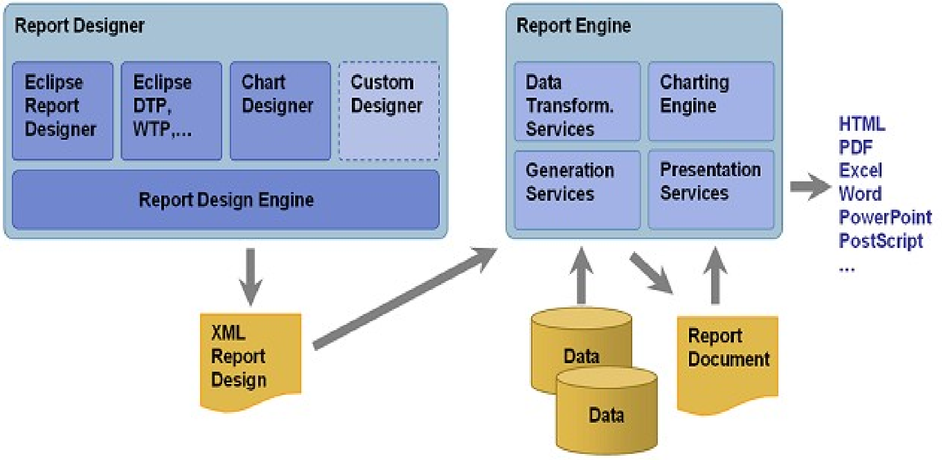
Composants

Slide 15
Apports de BIRT
La génération d’un rapport s’effectue en 4 étapes :
Extraction de données : BIRT fournit un support pour les bases de données relationnelles, les fichier XML, CSV, les services Web, les bases Mongo, les bases Hive, du code Java Un rapport peut inclure des données de plusieurs sources.
Transformation de données : BIRT permet de trier, filtrer, grouper et agréger les données extraites.
Logique métier : BIRT permet d'exécuter de la logique métier via du code Javascript ou Java.
Présentation et formatage : Une fois les données prêtes. BIRT propose de nombreux éléments graphiques et outils de formatage et de style.

Slide 16
Extraction de données
BIRT propose du support pour construire ses requêtes d’extraction.
Il offre des assistants pour mettre au point :
Des requêtes SQL
Des requêtes XPath (XML ou service Web SOAP)

Slide 17
Transformation de données
Birrt permet de transformer les données issues de l’extraction:
Colonnes calculées : Définition de nouvelles données à partir des données de la requête.
Paramètres : Les requêtes peuvent être paramétrées. Les paramètres sont généralement saisi par l’utilisateur au moment de l’exécution
Méta-données : Des alias peuvent être fournis pour faciliter la manipulation de données dans le rapport et sa maintenabilité
Tri et Filtre : Des tris et des filtres peuvent être redéfinies
Groupe et agrégations : Des critères de regroupement des données sont définis et des calculs d'agrégation peuvent être effectués selon les groupes

Slide 18
Intégration de code métier
BIRT intègre un moteur Javascript permettant d’évaluer les expressions incluses dans le rapport.
Il expose également :
une API Javascript permettant de manipuler les éléments du rapport
Une API Java permettant aux développeurs de fournir des gestionnaires d’événements s’exécutant à des moments précis de la génération du rapport.

Slide 19
Formatage conditionnel
BIRT fournit plusieurs fonctionnalités de formatage conditionnel :
Visibilité : Les éléments d'un rapport peuvent être cachés selon certaines conditions
Association de valeur : Les codes techniques présents dans la base de données peuvent être associés à des libellés plus explicites
Mises en valeur : De simples expressions permettent de conditionner le style à appliquer sur un élément

Slide 20
Internationalisation
BIRT fournit un support pour l’internationalisation et la localisation.
Localisation de texte : Un rapport peut être généré en différentes langues
Packages de langues : Des package de langue permettent d'exécuter BIRT en différentes langues.
Localisation des données : Les données peuvent être formatées en fonction de la locale (date, devise, etc.)
Formatage dynamique : BIRT ajuste automatiquement la taille des éléments du rapport permettant de s'adapter à des langues très différentes
Support bidirectionnel : BIRT supporte le formatage bidirectionnel permettant de supporter des langues s'écrivant de la droite vers la gauche.

Slide 21
Projet de reporting
BIRT s'intègre avec les capacités de gestion de projet d'Eclipse pour organiser les rapports. En particulier, les rapports peuvent stockés dans des outils de gestion des sources : SVN/Git
BIRT permet de mutualiser les styles utilisés dans les rapports ou de réutiliser des fichiers css d’une application web
BIRT supporte les bibliothèques qui permettent de mutualiser tous les types d'éléments utilisés dans les rapports. Les différents rapports d'un même projet peuvent alors faire appel aux mêmes bibliothèques

Slide 22
Introduction
Business Intelligence
Présentation de BIRT
Installation et distribution
BIRT Designer
Préparer le développement

Slide 23
Application designer
Les rapports BIRT se conçoivent avec BIRT Report Designer, basé sur l'IDE Eclipse
2 modes d'installation :
All-in-one : Eclipse préconfiguré avec BIRT, prêt à l'emploi
Plugins BIRT : ajoutés à un Eclipse existant via le site de mise à jour
Le téléchargement s'effectue à partir du site BIRT : (http://www.eclipse.org/birt/phoenix/)
Le designer donne aussi accès à la couche Java et JavaScript de BIRT
Le designer autonome BIRT RCP Report Designer n'est plus distribué après la version 4.14

Slide 24
Installation All-in-one
Une fois l'archive correspondant au système cible téléchargée, il suffit de la décompresser dans un répertoire de travail.
L'archive crée un sous-répertoire eclipse dans lequel se trouve l'exécutable
Au démarrage d'eclipse, ouvrir la perspective Report Design
Window → Open Perspective → Report Design

Slide 25
Ajout d'une langue
Il est possible d'installer un pack de langue pour avoir l'interface de BIRT en français
BIRT publie ses propres packs dans son site de mise à jour :
Help → Install New Software
Site : https://download.eclipse.org/birt/updates/release/latest
Cocher la feature BIRT Language Pack
Pour forcer la langue : option de lancement -nl fr (dans eclipse.ini ou en ligne de commande)
Seule l'interface de BIRT est traduite : les menus d'Eclipse peuvent rester en anglais

Slide 26
Mise à jour
Les mises à jour du designer peuvent s'effectuer via l'Update Manager d'Eclipse
Help → Software Updates → Find and Install
Le module autonome nécessite lui une réinstallation

Slide 27
Déploiement
Une fois réalisés, les rapports peuvent être fournis aux utilisateurs finaux via une application web.
BIRT fournit une application web prête à l'emploi et facilement déployable sur un serveur web Java tel que Tomcat : Birt Web Viewer
L'application peut être adaptée en :
Configurant son descripteur de déploiement (web.xml)
En adaptant, le style ou les pages JSP de l'archive
TP0 : Installation All-in-one, 1er lancement

Slide 28
Introduction
Business Intelligence
Présentation de BIRT
Installation et distribution
BIRT Designer
Préparer le développement

Slide 29
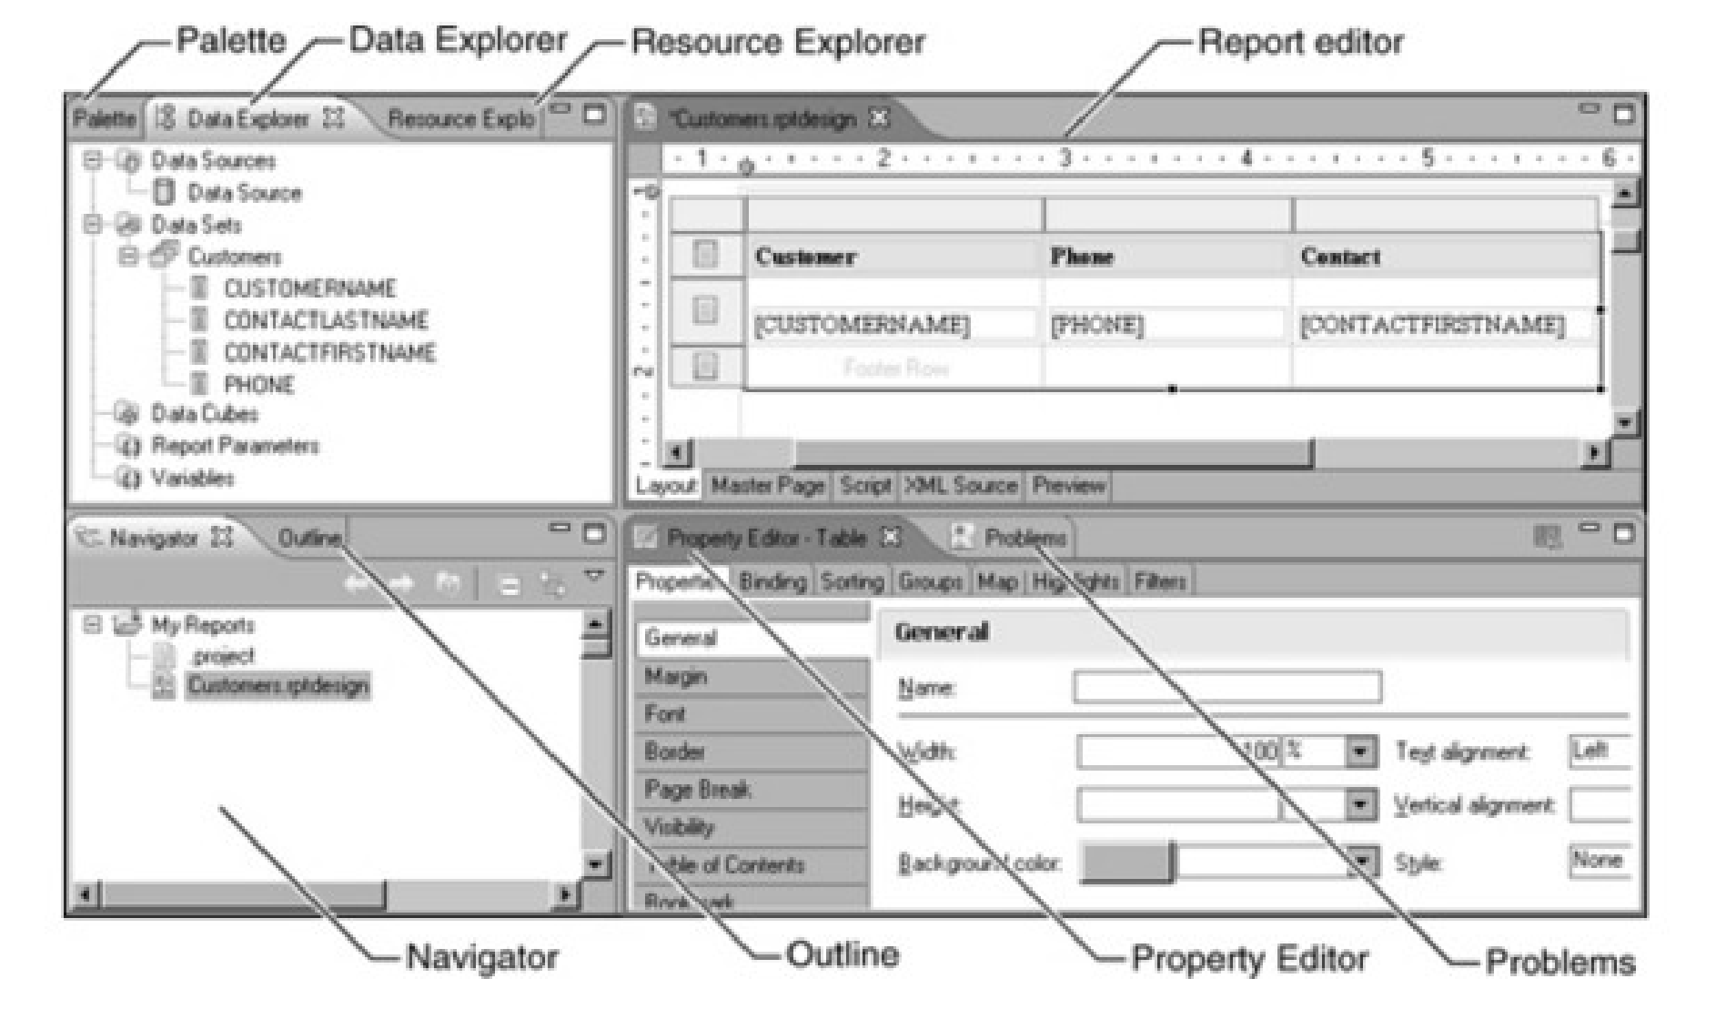
Vues BirtDesigner

Slide 30
Éditeur de rapport
La fenêtre permet de mettre au point et prévisualiser le rapport.
Il est possible d'ouvrir plusieurs rapports.
L'éditeur contient 5 onglets :
Le layout : Fenêtre principale de développement
La page maître : Les éléments apparaissant sur toutes les pages du rapport
L'éditeur de script : Permet l'insertion de code Javascript
La source XML : Permet de voir le source
La prévisualisation¹ : Permet de démarrer le BIRT viewer intégré
1. Dans certaine distribution, la prévisualisation est disponible par le menu Run → View Report

Slide 31
Les autres vues
La palette : Éléments disponibles, drag & drop
L'explorateur de données : les sources, les jeux de données, les paramètres
L'explorateur de ressources : Les ressources partagées par tous les rapports (images, feuilles de style, ensembles d’éléments)
L'éditeur de propriété : Permet de visualiser et modifier les propriétés de l'élément sélectionné
Le navigateur : Visualise tous les projets et leurs rapports
La vue Outline : Visualisation arborescente du rapport proche du XML. Permet la sélection d'éléments
La vue Problème : Affiche les erreurs. Les erreurs sont cliquables et permettent d'accéder directement à l'élément du design en erreur

Slide 32
Prévisualisation
Il est possible de prévisualiser le rapport dans une fenêtre séparée en utilisant le bouton prévisualiser ou le menu : Run → View Report
Le format de prévisualisation peut être :
HTML dans l'application Web Viewer
HTML dans une fenêtre du navigateur par défaut
PDF
Postscript
Format Libre Office
Format Microsoft Office

Slide 33
Birt Report Viewer
Ce visualiseur offre plusieurs fonctionnalités :
une table des matières permettant de naviguer dans le rapport généré (section ou pages)
Ré-exécuter un rapport pour rafraîchir les données
Imprimer un rapport
Exporter un rapport dans un des format supporté

Slide 34
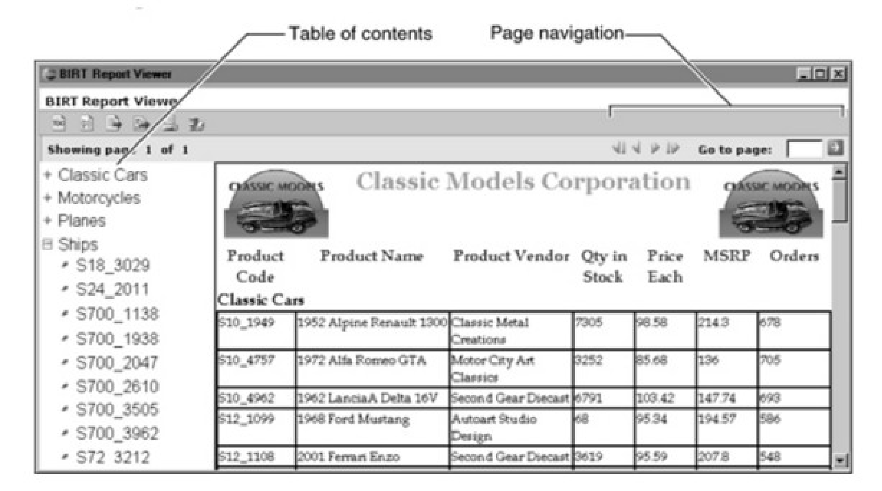
Birt Report Viewer
TP1 : Premier rapport de type liste

Slide 35
Introduction
Business Intelligence
Présentation de BIRT
Installation et distribution
BIRT Designer
Préparer le développement

Slide 36
Étapes de mise au point
1. Spécifier le rapport (par ex. Le dessiner sur un bout de papier)
2. Démarrer un projet Eclipse et créer un design à partir d'un gabarit ou d'une feuille blanche
3. Spécifier les données à utiliser (La source de données et le jeu de données)
4. Choisir et disposer les éléments du rapport
5. Formater les éléments (Appliquer des styles)
6. Mettre au point la page maître
7. Tester et prévisualiser (Tester le jeu de données puis le résultat et éventuellement le code ajouté)
Le processus est itératif

Slide 37
Planification du rapport
Répondre aux questions :
Quel est l'objectif du rapport ? Montrer les ventes mensuelles par région, puis par commerciaux et mettre en valeur les ventes inférieures à un certain niveau
Qui va lire le rapport ?
Quelles données doivent apparaître ?
D'où les données proviennent ?
Des données doivent-elles être calculées ? Comment (Simple Expression, javascript, …) ?
L’utilisateur peut-il sélectionner les données à visualiser ? (Paramètres)

Slide 38
Format d'affichage final
Le design doit être fait dans les conditions finales de visualisation (taille de la page, format de visualisation, polices, couleurs, ….)
Faut il privilégier le print ou la visualisation online ?
Quel est le format privilégié ?
Les navigateurs supportés ?
Le rapport supporte l'internationalisation ?

Slide 39
Disposition et format
Quelle disposition pour les données du rapport ?
Section unique ou multiple
Doit on grouper les données ?
Quel ordre de tri ?
Doit on faire un résumé ?
Doit on mettre en valeur certaines données sous certaines conditions ?
De quoi sont constitués les entêtes et bas de page ?
Doit on utiliser la charte « corporate » ? un style css disponible sur un site web ?
Y a t il des gabarits à utiliser ?

Slide 40
Réutilisation de composants
Combien de rapports doivent être développés ?
Est-ce que les rapports ont des éléments communs ? Source de données, styles, entêtes, …
=> Utilisation des bibliothèques et des gabarits

Slide 41
Gestion des ressources externes
Un rapport utilise des ressources externes (images, polices, bibliothèque, fichier .properties, librairie Java, ...)
BIRT propose un dossier de ressources
Qui peut être partagé entre plusieurs collaborateurs
Qui peut faciliter le packaging et le déploiement

Slide 42
Déploiement
Comment le rapport est distribué aux utilisateurs ?
Application, email
Comment le rapport sera généré ?
Par les utilisateurs en temps-réel, par des traitements batch

Slide 43
Données d'un rapport
Les sources de données
Les jeux de données
Les liaisons (bindings)

Slide 44
Introduction
Une source de données est un objet qui encapsule les informations de connexions au système stockant les données.
Chaque type de source nécessite des informations particulières
Un rapport peut contenir plusieurs sources de données de différents types

Slide 45
Data sources supportées
Connexion JDBC : Connexion à une base de données relationnelles en Java
Fichier texte à plat CSV ou Excel
Fichier XML, Services web SOAP
MongoDB, Hive
Script : Du code spécifique Javascript ou Java se connecte à la source de données

Slide 46
Rappels sur JDBC
Une connexion JDBC permet à un programme Java de se connecter à une base de données relationnelles (toutes les bases sont supportées)
Pour cela, il est nécessaire d'utiliser les pilotes JDBC (librairie Java) fournis par l'éditeur de la base.
Configurer une connexion JDBC consiste à fournir les informations suivantes :
La classe principale du Driver
L'URL d'accès à la base (syntaxe dépendante de l'éditeur)
Un compte base de données valide (login/mot de passe)
BIRT fournit les drivers JDBC pour Derby

Slide 47
Erreurs communes
3 types d'erreurs peuvent survenir lorsque l'on configure une connexion JDBC :
ClassNotFoundException : Le driver n'a pas pu être chargé. Il n’est pas présent dans le classpath
L'URL n'est pas correcte. Vérifier le format de l’URL chez l’éditeur
Les paramètres de connexion ne sont pas corrects. Vérifier le nom de la base, l'utilisateur et le mot de passe.

Slide 48
Explorateur de données
Une source de données se crée via l'explorateur de données
Dans le cas de JDBC un bouton permet de tester la connexion
Si la connexion réussie, il est possible de voir les tables de la base de données dans l’interface du Birt Designer

Slide 49
Installation d'un driver
Si le driver n'est pas dans la liste proposée par BIRT, le bouton « Manage Drivers » permet d'en ajouter.
Il faut alors indiquer le chemin vers le fichier .jar téléchargé sur le site de l'éditeur
Eclipse copie alors le driver dans le répertoire :
eclipse/plugins/org.eclipse.birt.report.data.oda.jdbc_<version>/drivers
Il est possible d'associer un nom et un gabarit d'URL au driver

Slide 50
Fichier tabulé
Un rapport BIRT peut se connecter à un fichier CSV ou Excel.
Le fichier doit respecter la structure suivante :
La 1ère ligne peut contenir les noms des colonnes séparés par des virgules.
Si cette ligne n'existe pas, BIRT assigne les noms Column_1, Column_2, etc..
La 2nde ligne peut spécifier le type des données de chaque colonne dans le même ordre que la première ligne en utilisant comme caractère séparateur : , ; \t |
Les lignes restantes contiennent les données séparées par : , ; \t |
Chaque ligne doit contenir le même nombre de champs
Il ne doit pas avoir de ligne vide
Le caractère " permet d'ajouter les caractères séparateurs comme données

Slide 51
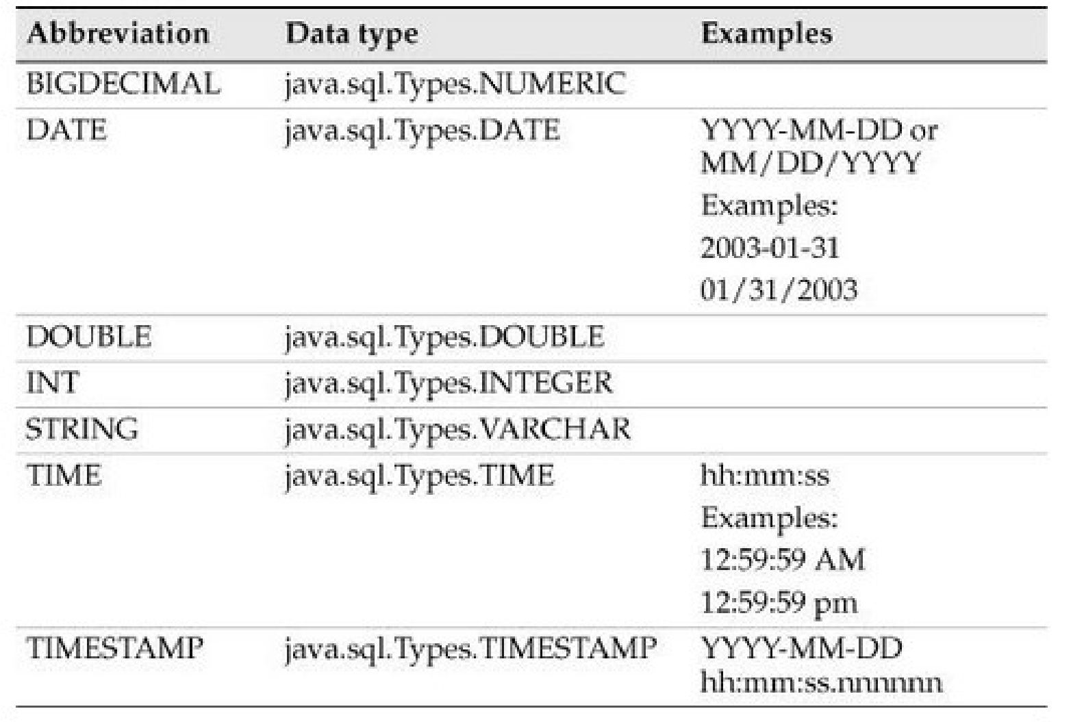
Types de données

Slide 52
Exemple
Nom,Prénom,ID,Date
STRING,STRING,INT,TIMESTAMP
"Dupont","Eric",5,01/31/2003 09:59:59 AM
"Dupond","Paul,Henri,Gaston",,

Slide 53
Spécification la source
Dans le cas d'un fichier à plat, les informations à renseigner sont :
L'emplacement du fichier
Le jeu de caractères
Le caractère séparateur
La présence ou nom des 2 premières lignes spéciales

Slide 54
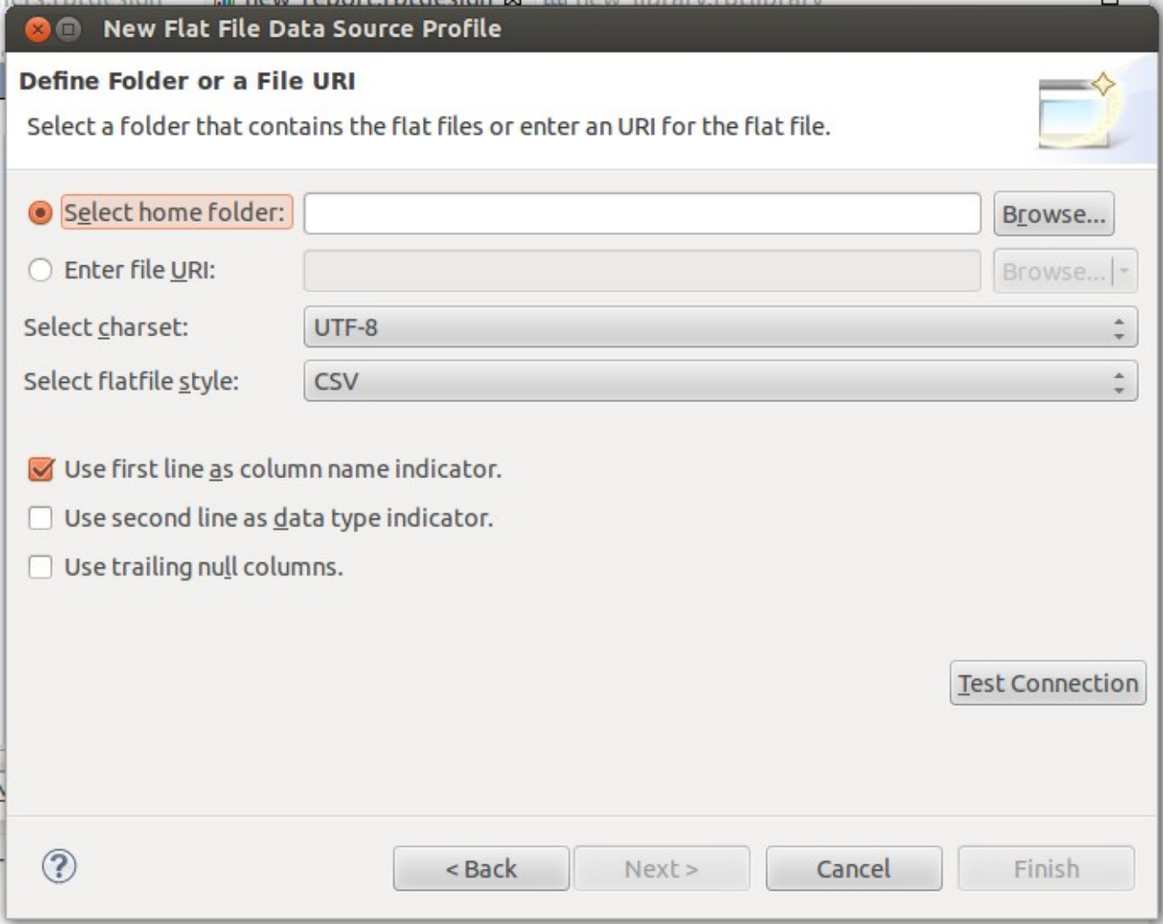
Fichier à plat

Slide 55
Fichier XML
La connexion à un fichier XML consiste à fournir :
Son emplacement
Éventuellement, l'emplacement du schéma
Le jeu de caractères

Slide 56
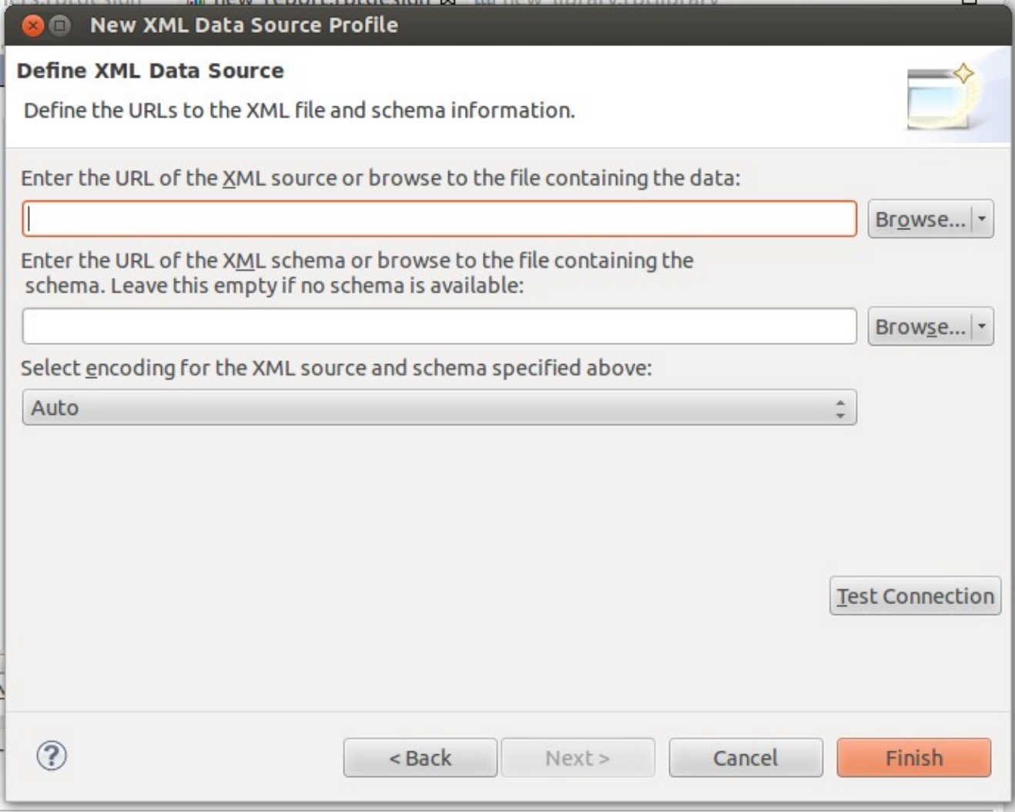
XML

Slide 57
Autres sources de données
BIRT supporte également d'autres types de sources de données :
Service Web SOAP.
MongoDB
Classes Java POJO
Sources de données scriptées (intégration à une source de données via Javascript)
Data warehouse Apache Hive
...

Slide 58
Propriétés de connexion à l'exécution
Au lieu d'avoir les informations en dur dans le rapport, il est possible de résoudre les informations de connexions à l'exécution du rapport
Cette technique permet de travailler sur des bases différentes de la production lors du développement
Les propriétés de connexion sont alors associées à une expression Javascript
Exemple :
params["Environnement"].value == "PROD"
? "jdbc:postgresql://prod-db:5432/ventes"
: "jdbc:postgresql://localhost:5432/ventes"

Slide 59
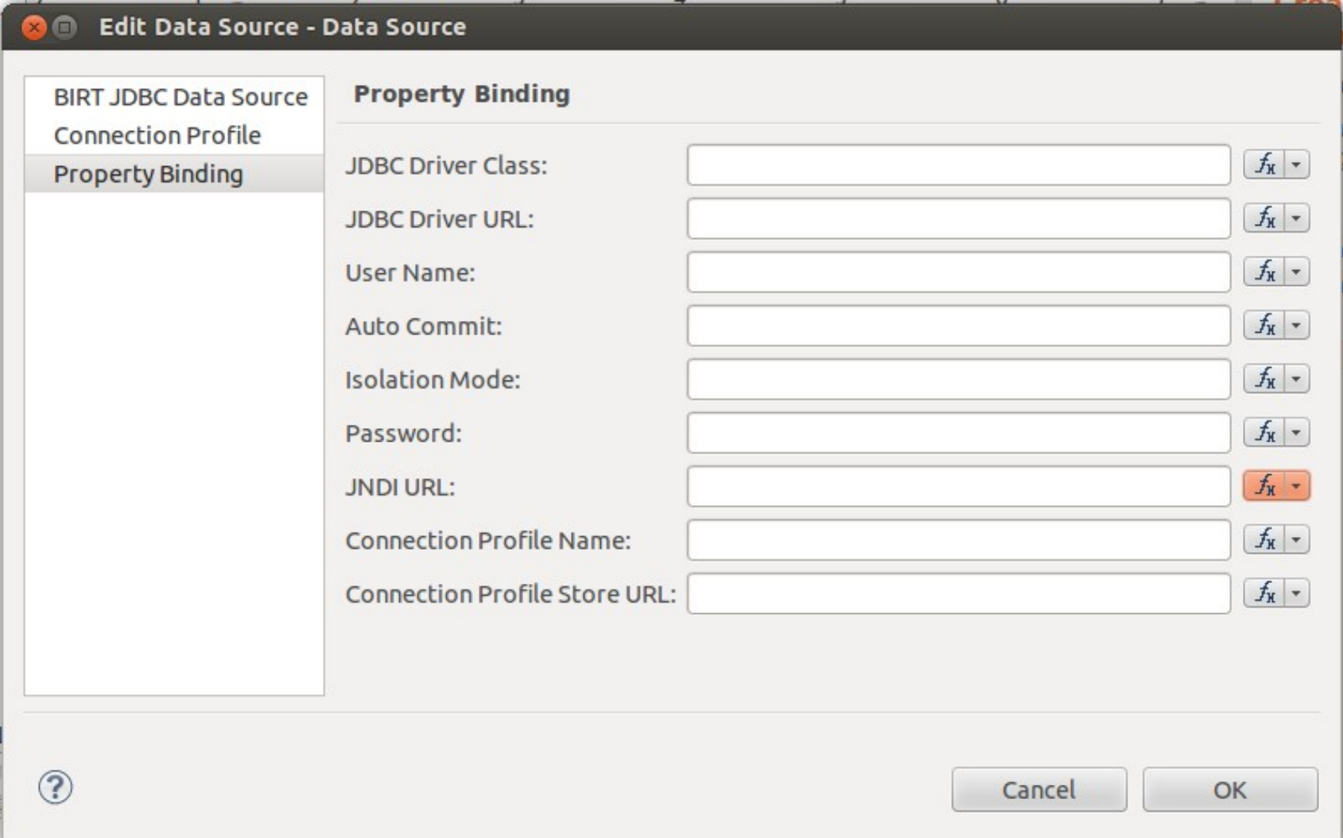
Association de propriétés

Slide 60
Données d'un rapport
Les sources de données
Les jeux de données
Les liaisons (bindings)

Slide 61
Introduction
Un jeu de données définit toutes les données disponibles dans un rapport.
BIRT fournit des assistants pour créer les jeux de données à partir d'une source
Les données extraites de la source peuvent être traitées (renommage, calcul, filtre, ...)
Un rapport peut contenir plusieurs jeux de données
Les éléments itératifs d'un rapport peuvent partager le même jeu de données

Slide 62
Éditeur de jeux de données
L'éditeur comporte plusieurs onglets :
Query : Affiche et édite la requête
Data Source : Affiche le nom de la source de données.
Preview Results : Permet de prévisualiser les résultats retournés
Computed Columns : Colonnes calculées par BIRT via des expressions JavaScript ou appel Java
Parameters : Paramètres utilisés par la requête pour remplacer les marqueurs "?"
Filters : Filtres additionnels Javascript que BIRT applique.
Output Columns : Affiche les colonnes de la requête et permet de définir des alias utilisés dans le rapport
Settings : Configuration de la requête
Property Binding : Associe une propriété du jeu de données à une expression Javascript

Slide 63
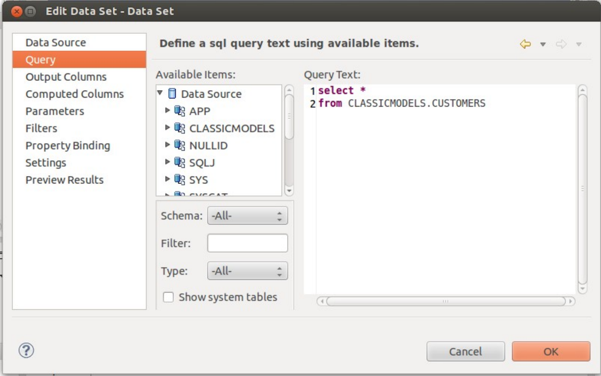
Éditeur

Slide 64
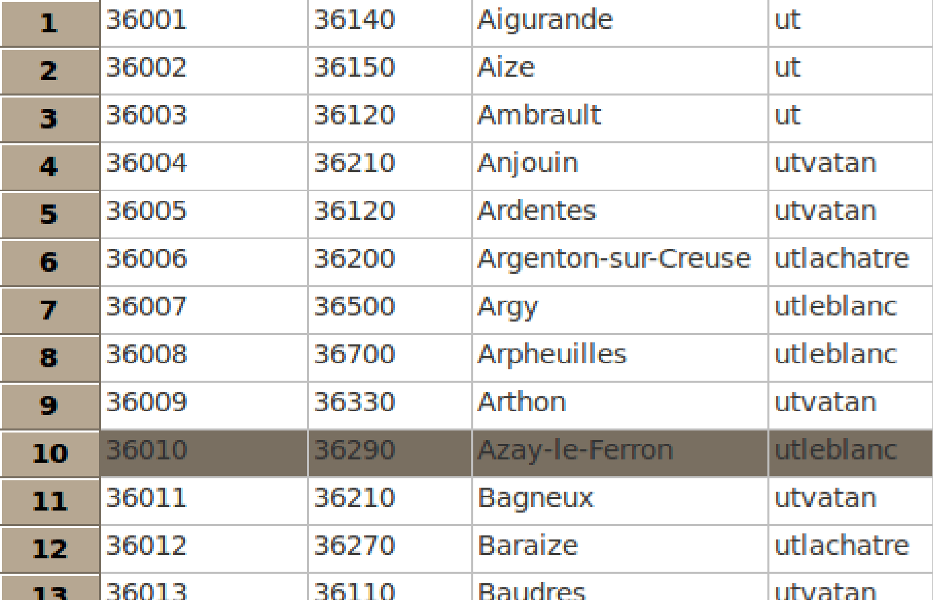
Vue tabulaire
Quelque soit la source (JDBC, Fichier XML), un jeu de données est un tableau constitué de ligne et de colonnes sur lequel le moteur BIRT est capable d'itérer

Slide 65
Jeu de données JDBC
Un jeu de données JDBC nécessite une requête SQL
Il n'y a pas de limitation sur la requête (jointure, utilisation de vues ou procédures stockées)
BIRT permet de visualiser les éléments du schéma JDBC de les filtrer par type ou par leur nom et d'utiliser le glisser/déposer pour construire la requête

Slide 66
Jeu de données texte
Lors de l'utilisation d'une source de données texte, BIRT permet de :
sélectionner les colonnes à utiliser
renommer les champs

Slide 67
Jeu de données XML
L'assistant utilise des expressions XPath pour sélectionner les données du document XML
L'assistant permet de définir un élément XML comme l'élément de haut-niveau définissant les lignes.
Les colonnes du tableau consistant en des attributs ou d'autres éléments peuvent alors être via XPath relativement à l'élément de haut- niveau

Slide 68
Assistant XPath
BIRT propose un support pour les requêtes XPath
Il est possible de naviguer dans la structure du document XML source, sélectionner un élément et obtenir l'expression XPath correspondante
Cet assistant est utile pour la sélection des éléments de haut-niveau et les associations de colonnes

Slide 69
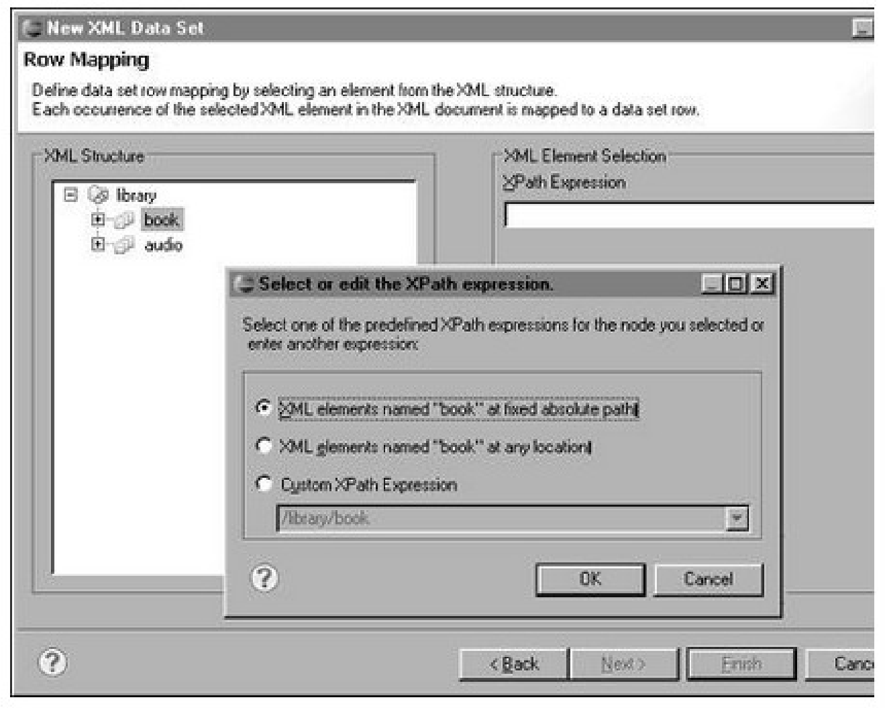
Assistant XPath

Slide 70
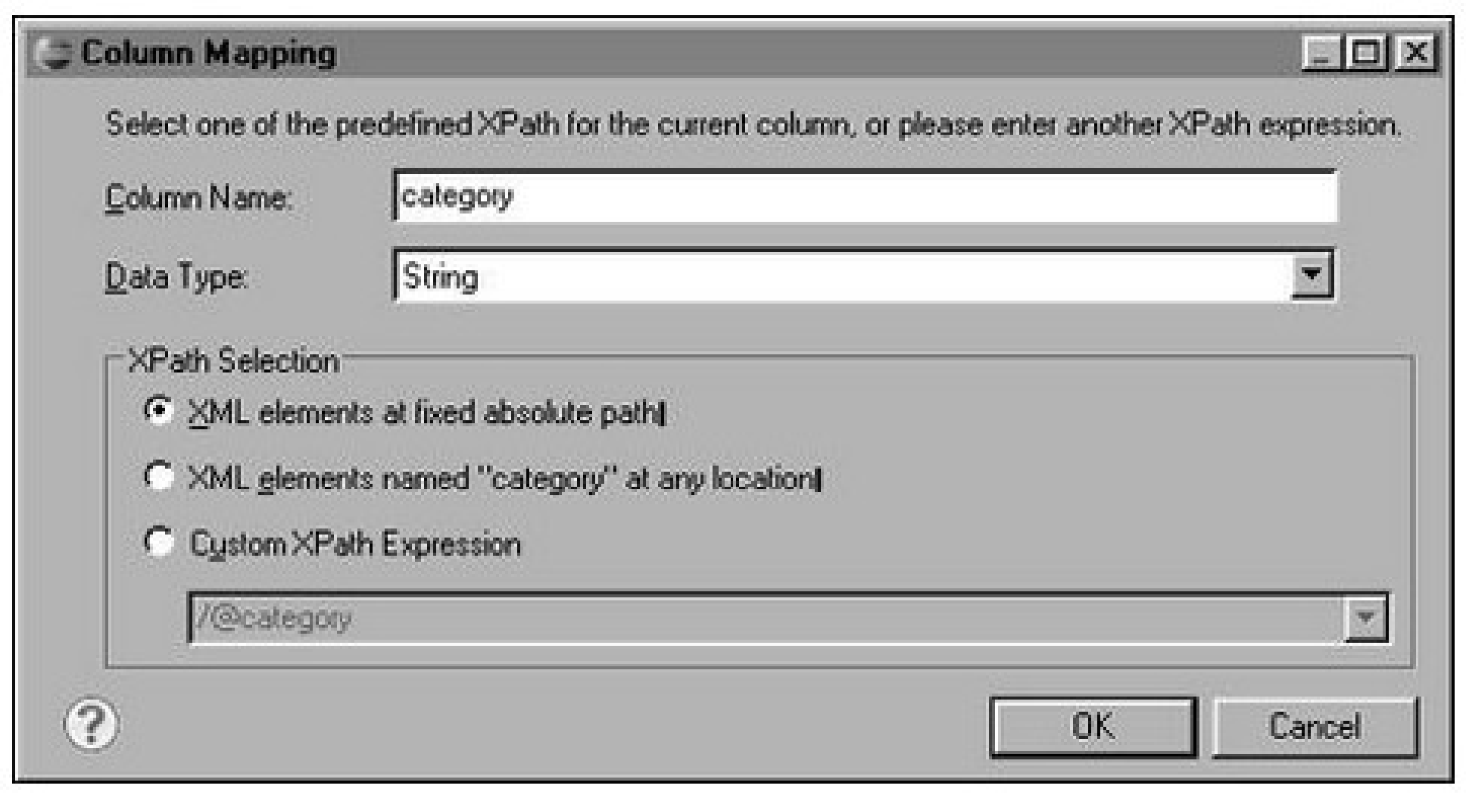
Assistant pour les colonnes

Slide 71
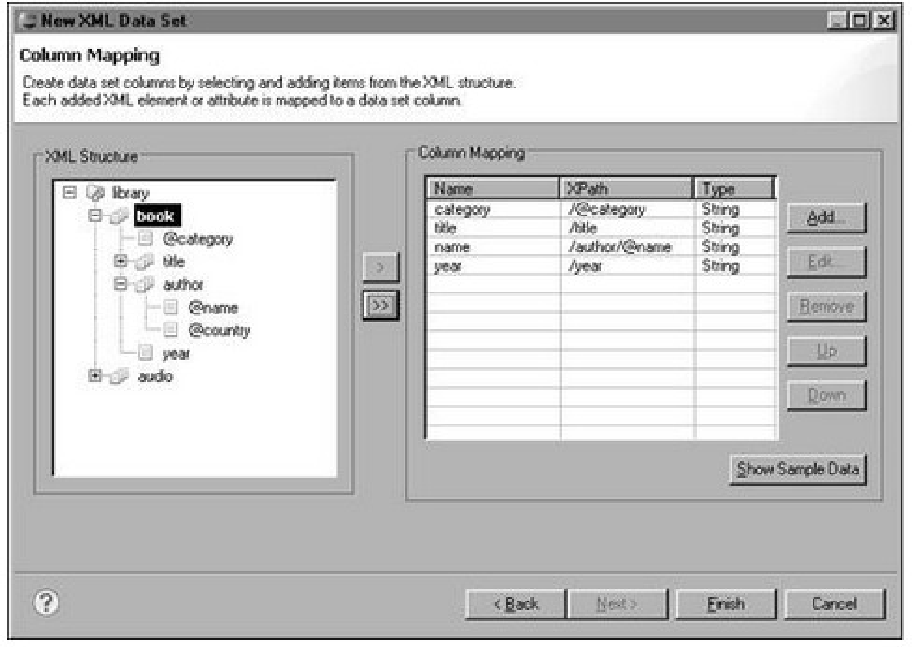
Assistant XML Data Set

Slide 72
Jeu de données d'un service web
Les étapes d'obtention des données dans le cas d'un service Web sont :
L'envoi d'une requête SOAP identifiant le service, la fonction à appeler, les paramètres
Le parsing XML de la réponse SOAP
L’extraction des données voulues de la réponse
L'assistant permet donc d 'effectuer la requête SOAP et de naviguer dans la réponse XML afin d'extraire les données via XPath

Slide 73
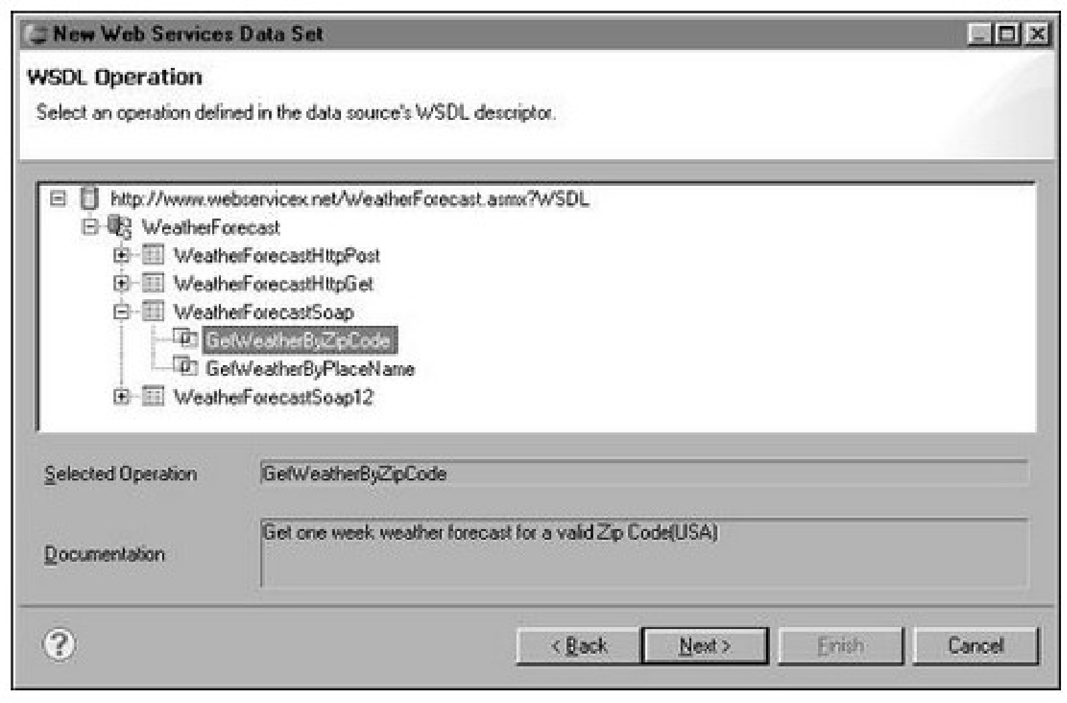
Sélection de l'opération

Slide 74
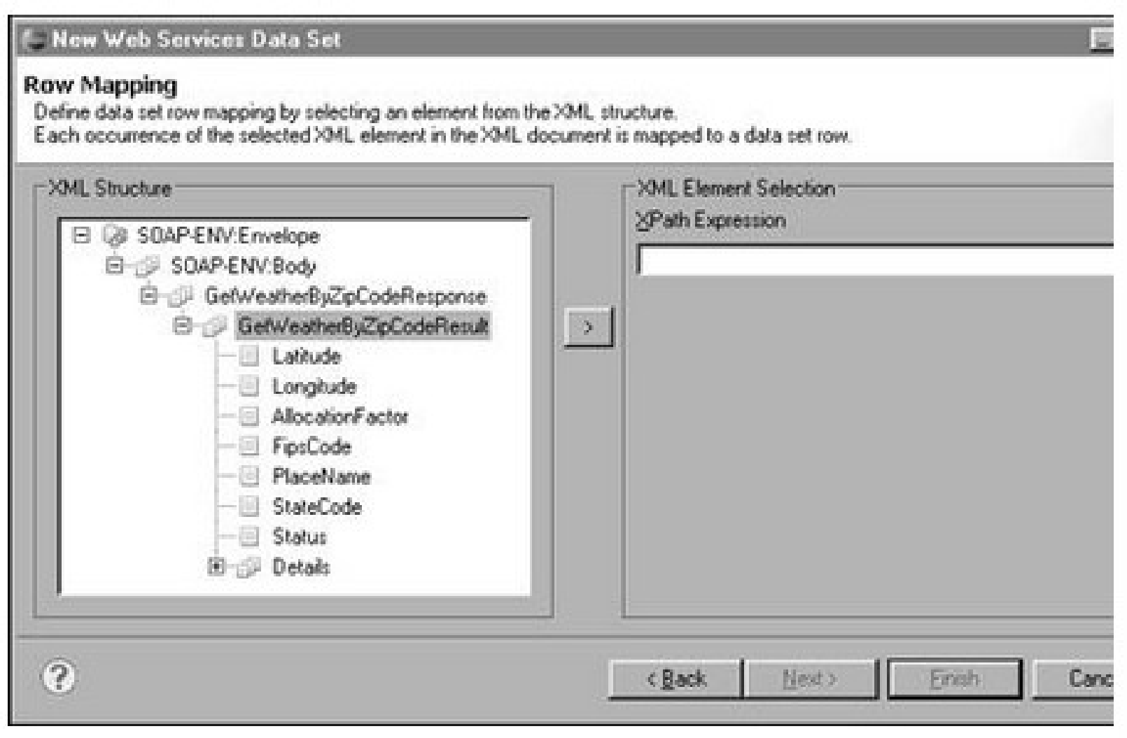
Assistant XPath

Slide 75
Jeu de données liés
Il est possible de combiner les données de 2 jeux distincts avec les jeux de données liés
Les jeux liés ne sont pas nécessairement de même type. Par exemple, combiner JDBC et XML

Slide 76
Jointure
Lier 2 jeux de données est similaire à lier 2 tables d'une base de données en précisant la colonne devant correspondre.
Il y a cependant 2 limitations par rapport à SQL :
Une seule jointure par jeux de données est permise
Les types de jointure supportés sont : inner, left outer, right outer, full outer
Il est cependant possible de lier un jeu de données liés à un autre jeu de données

Slide 77
Rappel sur les jointures
Inner : retourne les lignes des deux jeux de données lorsque la clé correspond
Left outer join : retourne toutes les lignes du premier jeu de données même si il n'y a pas de correspondance dans le second jeu
Right outer join : retourne toutes les lignes du second jeu de données même si il n'y a pas de correspondance dans le premier jeu
Full Outer : retourne toutes les lignes du second jeu de données même si il n'y a pas de correspondance

Slide 78
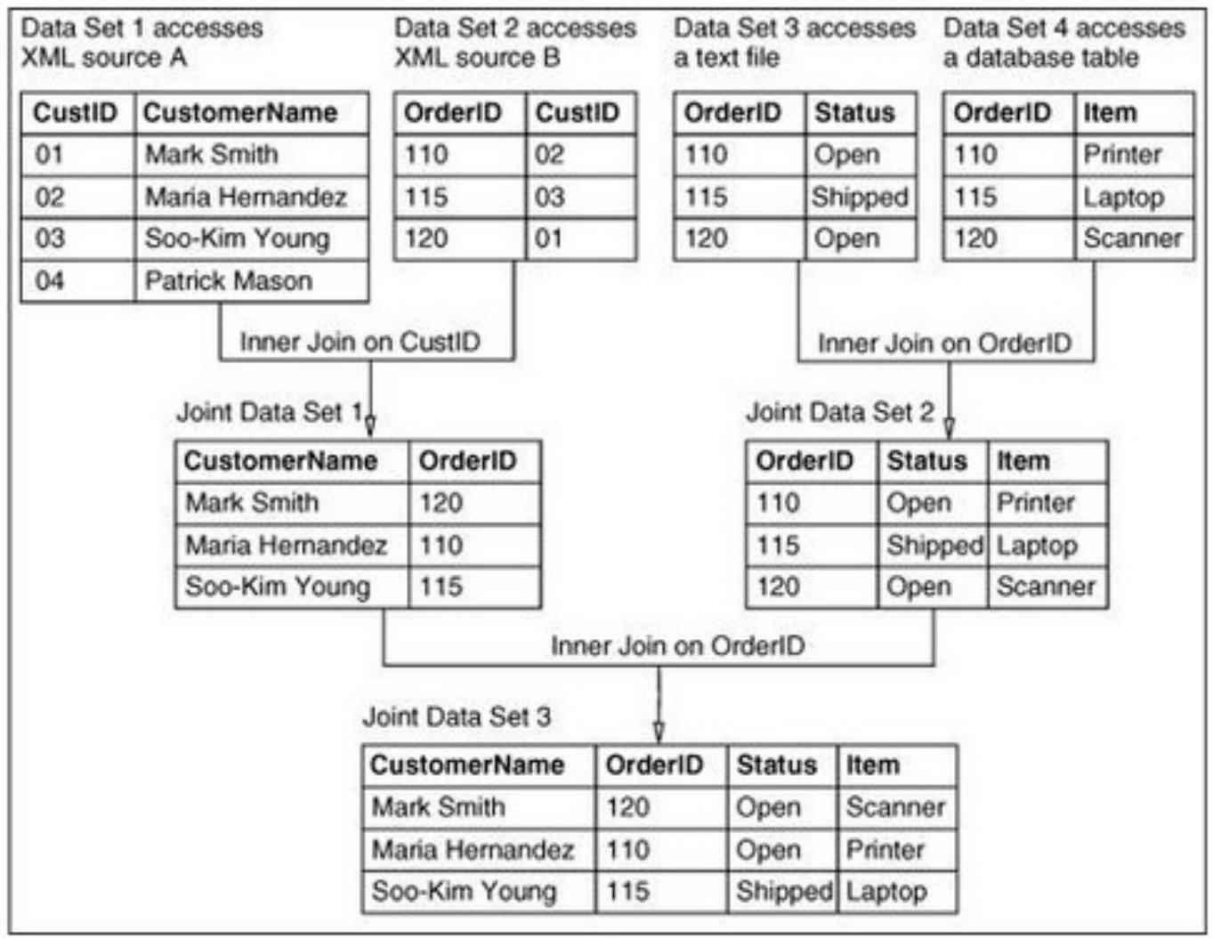
Exemple

Slide 79
Spécification du jeux de données à l'exécution
Quelquefois, il est nécessaire de choisir le jeu de données en fonction de critères disponibles à l'exécution
L'éditeur de jeu de données permet de définir des association de propriétés (property binding)
En particulier, la propriété Query Text permet de spécifier une expression Javascript retournant une requête SQL valide

Slide 80
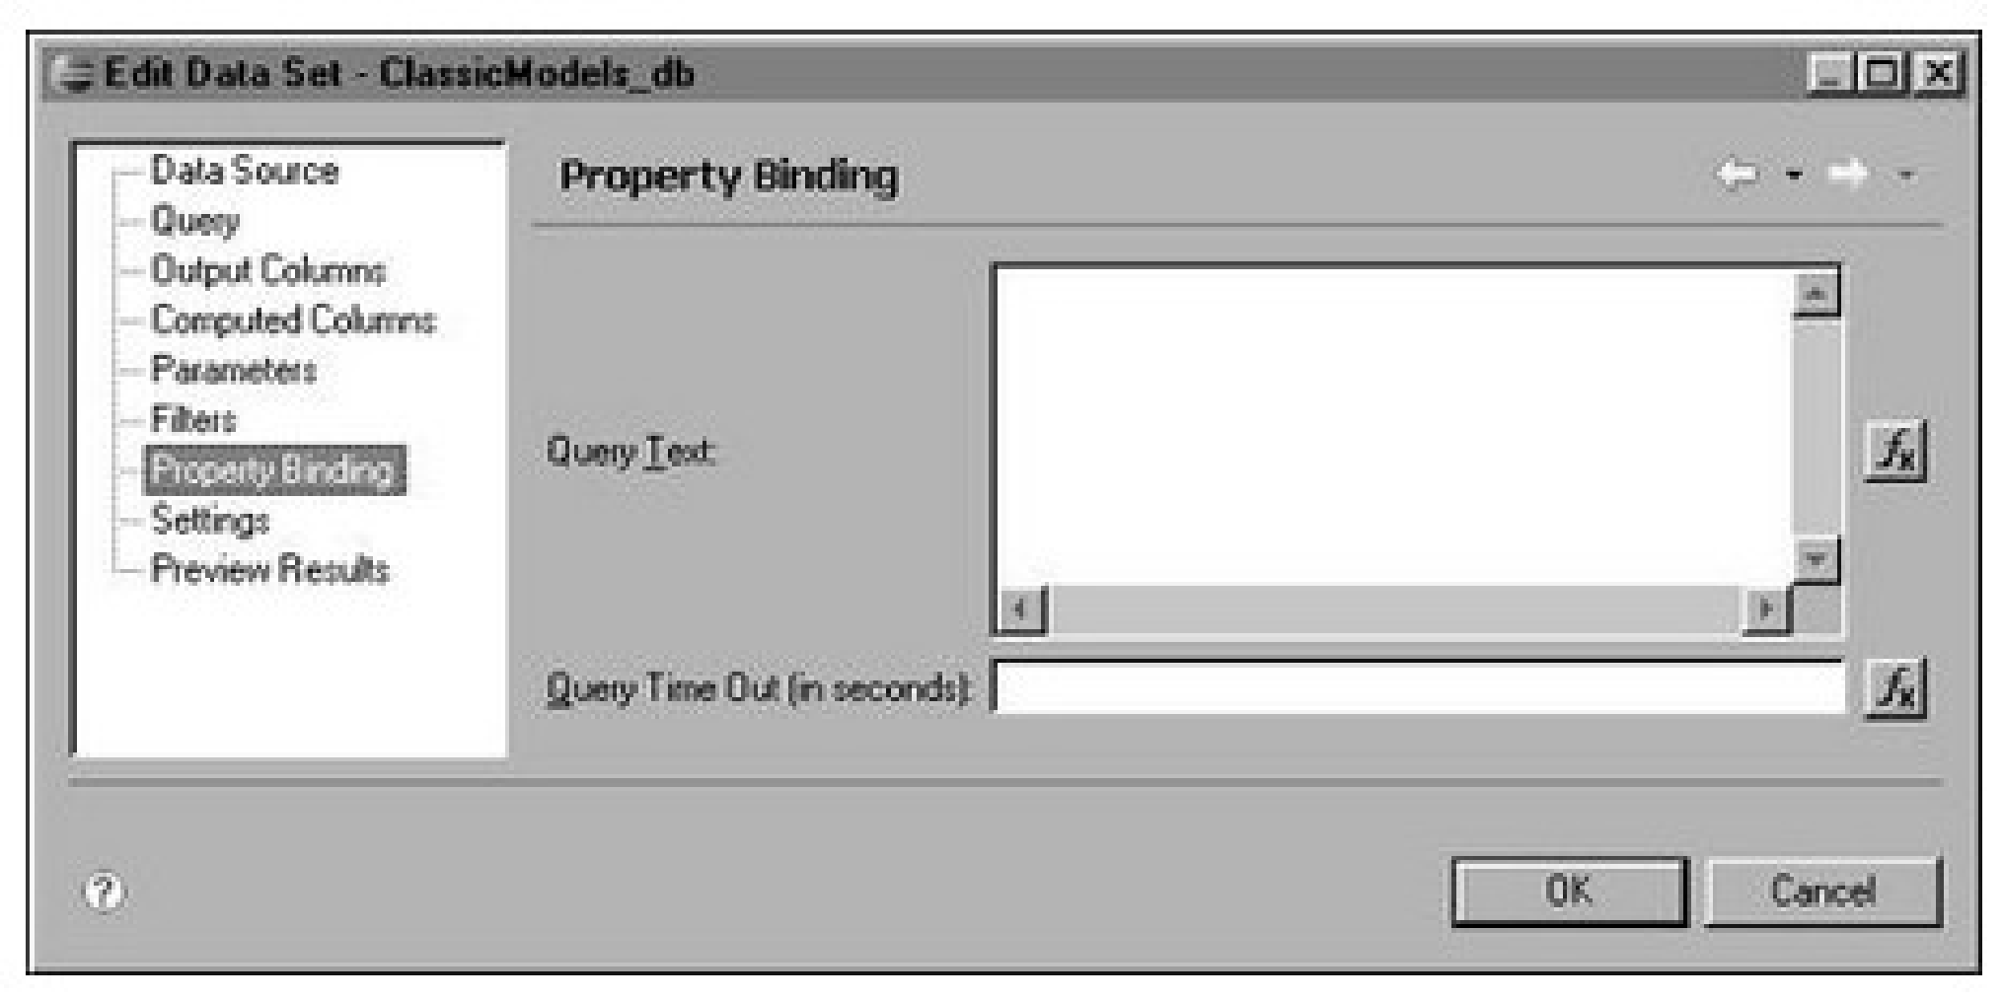
Association de propriété

Slide 81
Propriété Query Text
BIRT stocke la requête (SQL, Xpath, SOAP ou autre) dans une propriété Query Text (visible quand on consulte le XML)
L'expression indiquée lors de la définition d'un jeu de données dynamiques doit respecter la syntaxe correspondant au type de source de données

Slide 82
Exemple d'expression
"select customername, customernumber
from customers where
country='Australia'"
"select Date, Open, High from
StockHistory.csv"
"select PRODUCTNAME, QUANTITYSTOCK ,
MSRP from " + params["pTextFile"]

Slide 83
Colonnes et alias
Les jeux de données permettent de ramener les colonnes de la table
Il est possible, et recommandé, de donner des alias et des noms d'affichage aux colonnes si ceux de la base de données ne sont pas explicites.
Ce sont ces noms qui sont manipulés dans le rapport

Slide 84
Colonne calculée
Il est possible d'ajouter des colonnes calculées au jeu de données.
Les colonnes calculées sont des colonnes dont la valeur est une expression Javascript
Par exemple, il est possible de définir une colonne comme étant le produit de 2 autres :
dataSetRow["pricequote"]*dataSetRow["quantity"]
Les colonnes calculées peuvent également des résultats d'agrégation
BIRT propose un assistant pour la mise au point des expressions : l'expression builder

Slide 85
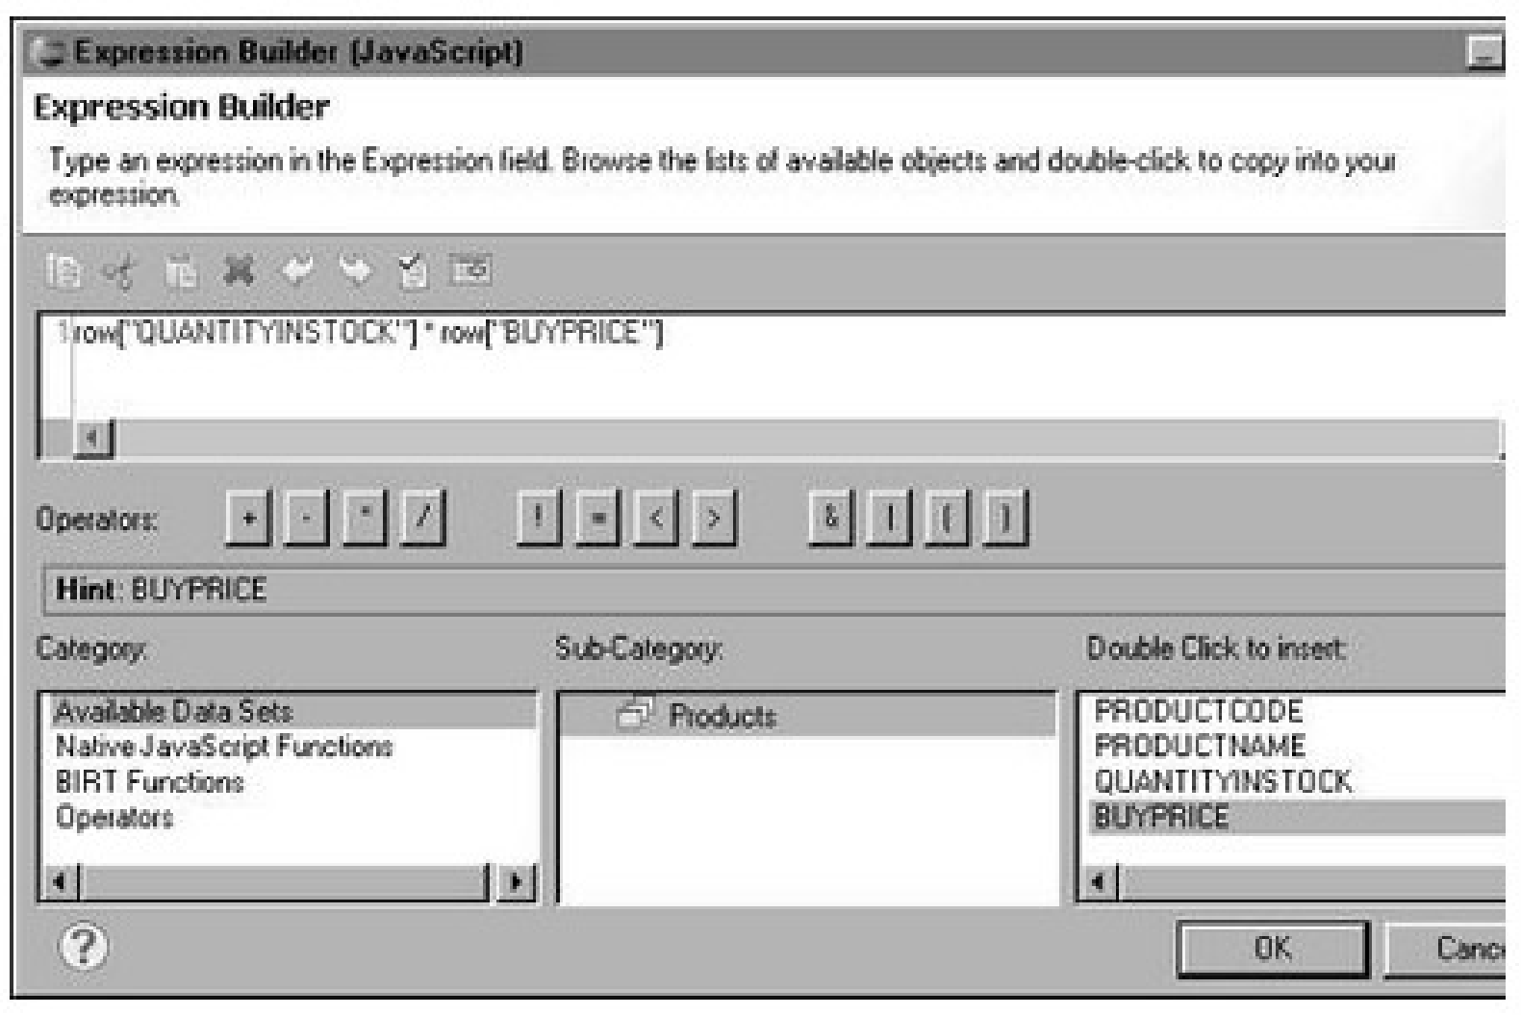
Expression Builder
TP2 : Jeux de données liés

Slide 86
Données d'un rapport
Les sources de données
Les jeux de données
Les liaisons (bindings)

Slide 87
Introduction
Le jeu de données fournit les données utilisables dans le rapport. Cependant, avant de pouvoir les afficher dans un élément, il est nécessaire de créer une liaison (binding)
Une liaison définit :
une expression indiquant la donnée dynamique à afficher
Un nom qui est utilisé dans l’élément du rapport définissant le binding
Une liaison de données est toujours liée à un élément du rapport qui définit alors son contexte d'utilisation : l’élément lui-même + les éléments contenu dans cet élément

Slide 88
Liaison automatique
En glissant/déposant le premier champ d'un jeu de données dans une table, BIRT Designer effectue plusieurs opérations :
Il associe le jeu de données à la table
Crée une liaison de données reprenant le nom de la colonne
Crée un élément utilisant la liaison pour afficher la donnée
Ces informations sont alors visibles dans l'onglet « Binding » de l'éditeur de propriété

Slide 89
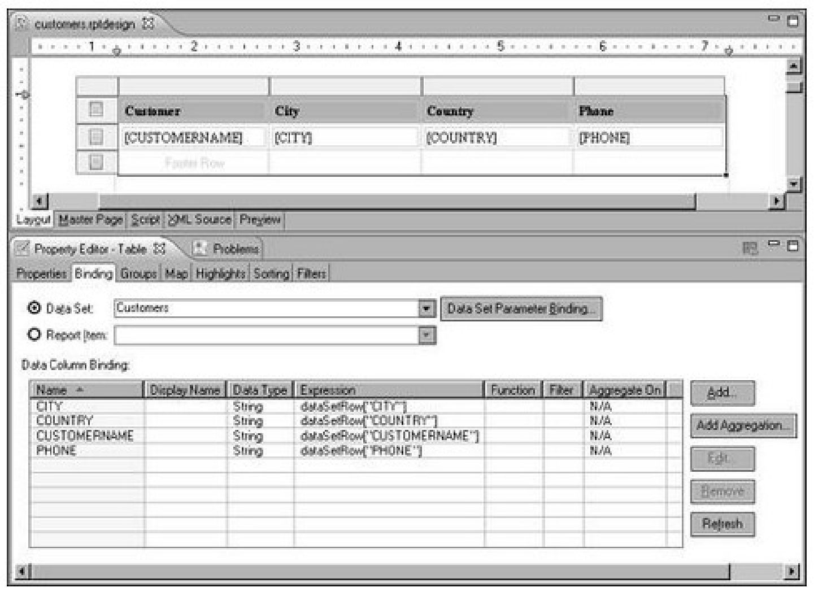
Exemple Table

Slide 90
Liaison du jeu de données
La liaison de données créée automatiquement par BIRT
A pour nom : le nom du champ
A pour expression : dataSetRow["NomDuChamp"]
Dans la vue design, la liaison est indiquée par : [NomDeLaLiaison]

Slide 91
Autres liaisons
Les liaisons ne concernent pas nécessairement le jeu de données.
Une liaison peut être n’importe quelle expression Javascript supportée par BIRT
Les liaisons définies peuvent également servir à définir d’autres liaisons.
Elles sont alors accessible par la syntaxe : row["NomDeLaLiaison"]

Slide 92
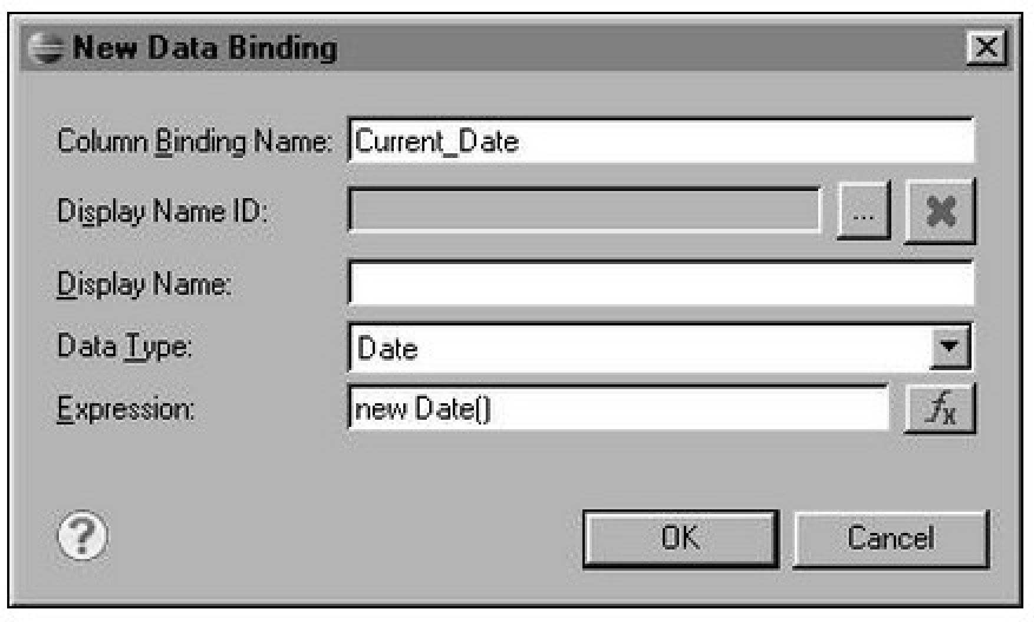
Création de liaison

Slide 93
Contexte d'utilisation d'une liaison
Une liaison est toujours associée à un élément du rapport.
La liaison est alors utilisable dans l'élément et dans tous les sous-éléments contenus.
=> Par exemple, toutes les liaisons d'une table sont utilisables dans tous les éléments utilisés à l'intérieur de la table.
=> Pour des soucis de clarté et de maintenabilité, il est recommandé de ne définir des liaisons qu'au niveau des conteneurs de haut-niveau

Slide 94
Édition de liaison
Une fois créé, il est dangereux de changer le nom de la liaison
Car cette liaison peut être utilisée dans différents endroits du rapport et il n'est pas facile d'avoir une vue globale de tous ces endroits.
Cependant au moment de la modification ou de la suppression d'une liaison, BIRT avertit si d'autres éléments sont affectés

Slide 95
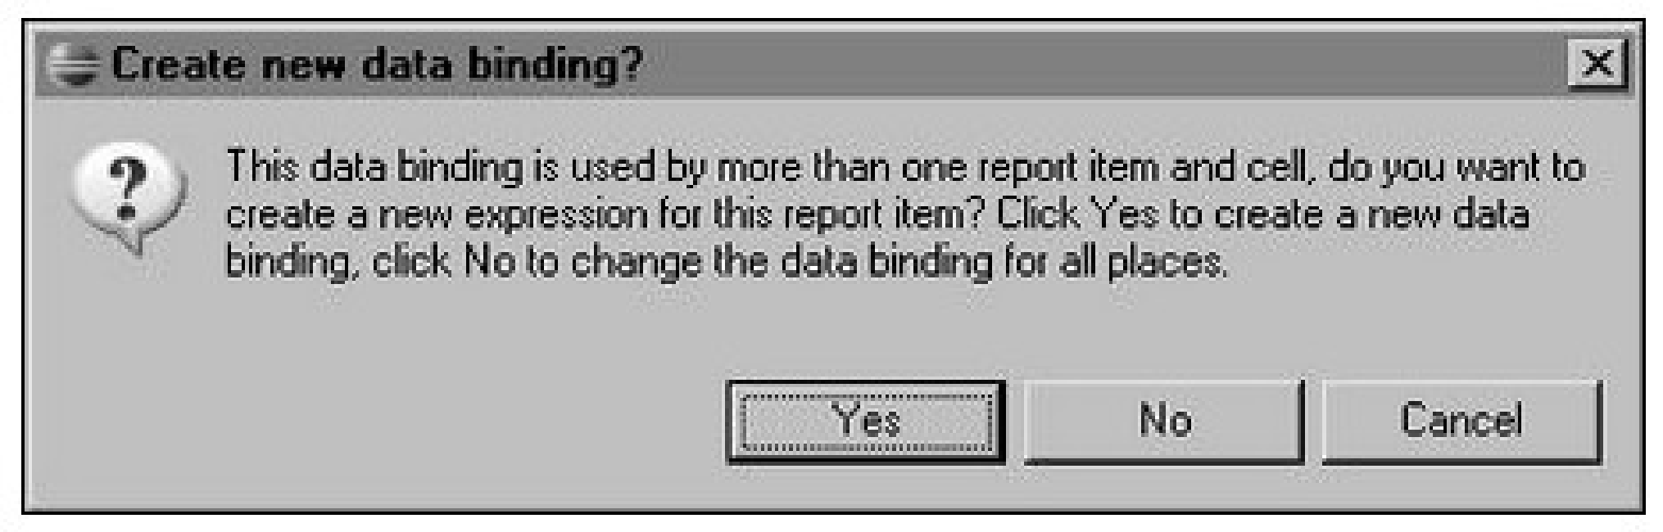
Mise à jour de liaison
TP3 : Bindings

Slide 96
Composition de rapport
Structure d'un rapport et types d'éléments Les conteneurs Les éléments simples Formatage des éléments Page maître et sauts de page

Slide 97
Structure d'un rapport
Il est utile de voir un rapport comme une séquence de blocs de contenu horizontaux : les sections
Une section correspond généralement à un container de haut-niveau
La division d'un rapport en section permet :
Utiliser un jeu de données différents par section
Formater et dimensionner les sections de façon indépendante
Spécifier des sauts de page entre les sections
Conditionner l'affichage d'une section

Slide 98
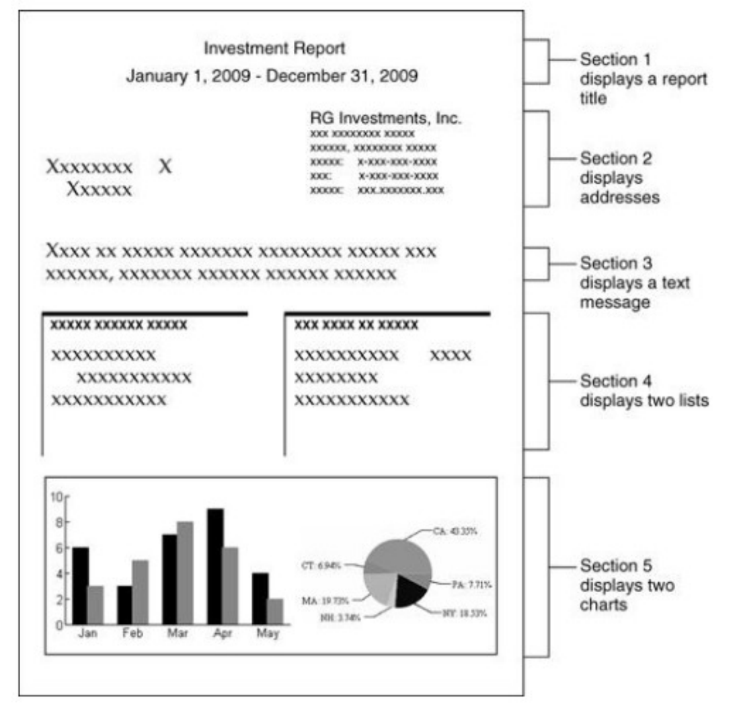
Exemple sections

Slide 99
Éléments d'un rapport
La mise au point d'un rapport consiste à faire glisser/déposer des éléments de la palette sur la page.
On peut distinguer 2 types d’éléments :
Les éléments affichant des données
Les éléments permettant d'organiser plusieurs éléments dans une section

Slide 100
Méthodologie
La méthodologie de mise au point d'un rapport consiste à :
Identifier les sections
Pour chaque section, :
Soit ajouter un élément unique
Soit ajouter un conteneur organisant des éléments
Pour les sections contenant des conteneurs, ajouter des autres conteneurs ou des éléments d'affichage

Slide 101
Éléments disponibles
Containers
Grid : Organise plusieurs éléments dans une table. Le nombre de lignes est fixe
Table : Organise les données d'un jeu de données dans une table. Le nombre de lignes correspond aux nombres de ligne dans le jeu de données
List : Organise les données d'un jeu de données dans différents layouts
Eléments
Label : Affichage d'un texte statique
Text : Affichage d'un texte dynamique contenant éventuellement du formattage HTML
Dynamic Text : Données CLOB
Data : Affichage d'une valeur calculée ou d'un champ du jeu de données
Image : Affichage d'une image
Chart : Affichage du jeu de données sous forme de graphique
Crosstab : Affiche des données agrégées dans un tableau

Slide 102
Composition de rapport
Structure d'un rapport et types
d'éléments
Les conteneurs
Les éléments simples
Formatage des éléments
Page maître et sauts de page

Slide 103
Grille
Une grille est similaire à une table HTML. Elle automatise l'alignement de blocs de contenu
Au placement d'une grille, l'éditeur affiche une structure lignes/ colonnes dont chaque cellule a par défaut les mêmes dimensions
Les cellules peuvent être ensuite redimensionnés et formatées individuellement
A tout moment, on peut ajouter/supprimer une ligne ou une colonne
Les lignes vides ont des effets différents en fonction du format.
Par défaut, les lignes vides n'apparaissent pas dans les formats HTML et PDF. Pour créer une ligne vide dans ces formats, il suffit de préciser la hauteur de la ligne
Dans les format DOC et XLS, les lignes vides apparaissent

Slide 104
Table
Une table comme la grille automatise l'alignement des éléments. La table itère sur toutes les lignes d'un jeu de données et ne peut être associée qu'à un seul jeu de données
Une table contient 3 types de lignes dans lesquels sont placés les éléments du rapport :
L'entête (header) : La première ligne d'affichage répétée par défaut sur chaque page occupée par la table
Le détail : Les données dynamiques de la table répété autant de fois qu'il y a de lignes dans le jeu de données
Le bas de table (footer) : Éléments s'affichant une seule fois en bas du tableau
Une table peut contenir plusieurs lignes du même type

Slide 105
Liste
Les listes sont utiles pour organiser des données dans toutes les structures différentes d'une table.
Comme une table, une liste itère sur les lignes du jeu de données
La structure d'une liste différencie :
L'entête : Apparaît une seule fois au début de la section
Le détail : Les données dynamiques apparaissant autant de fois qu'il y a de lignes dans le jeu de données
Le bas de liste : Apparaît une seule fois à la fin de la section

Slide 106
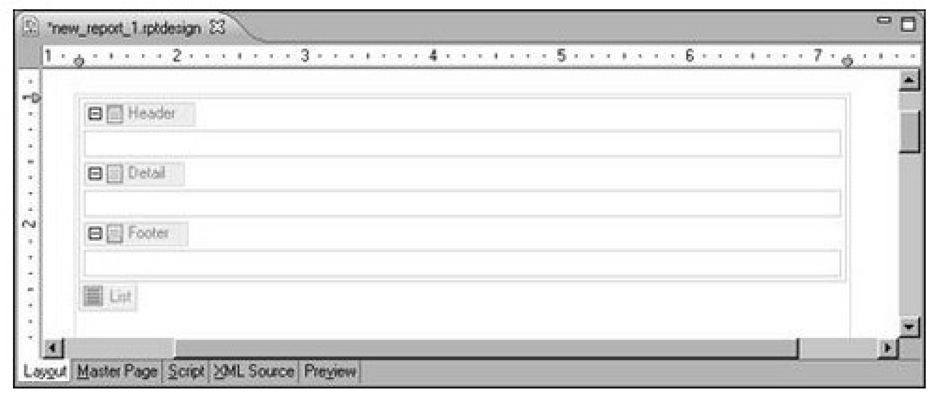
Structure d'une liste

Slide 107
Composition de rapport
Structure d'un rapport et types
d'éléments
Les conteneurs
Les éléments simples
Formatage des éléments
Page maître et sauts de page

Slide 108
Images
BIRT supporte les formats BMP, GIF, ICO, JFIF, JPE, JPEG, JPG, PNG, TIF, TIFF et SVG
4 possibilités pour l'insertion d'une image :
Spécifier l'emplacement du fichier (http:// ou file:///)
Utiliser le dossier ressource
Embarquer l'image
Indiquer un champ du jeu de données

Slide 109
Propriétés de l'image
L'élément image affiche l'image à sa taille réelle.
Elle peut être redimensionnée en précisant les dimensions dans la fenêtre de propriétés
Un lien hypertexte et un texte alternatif peuvent également être précisés

Slide 110
Textes
Les textes d'un rapport peuvent être :
Un texte statique dont la valeur ne change pas et est connue au moment du design
Une chaîne de caractères, nombre ou date provenant du jeu de données
Une chaîne de caractères, nombre ou date provenant d'expression Javascript
Les textes peuvent être de n'importe quel longueur et BIRT adapte la taille de l'élément au contenu

Slide 111
Types d'éléments
Il y a 4 types d'éléments texte :
Data : Affiche des valeurs dynamiques du jeu de données, de champs calculés ou d'expression Javascript. Par défaut sur une seule ligne
Dynamic Text : Champ CLOB du jeu de données pouvant contenir du formatage HTML
Label : Texte statique court
Text : Texte multilignes, Texte HTML, Texte statique + champ dynamique, Contenu interactif spécifié par du code contenu dans une balise <script>

Slide 112
Cas d'usage
Formatage différent dans un texte statique : Text (le formatage d'un label ou d'un data s'applique globalement)
Texte statique + données dynamique : Text ou Data
Données dynamiques HTML : Text ou Dynamic Text
Données dynamiques HTML + texte statique : Text
Données dynamiques fournies par Javascript : Text et Data

Slide 113
Text
Pour un élément Text, un éditeur spécialisé est disponible. Il permet de :
Sélectionner le type de texte (Auto, Plain, HTML)
Le type Auto et plain ne permettent pas de formatage ni de données dynamiques
L'éditeur HTML permet de rajouter des balises HTML et des références à du css
Il permet également la balise <VALUE-OF> permettant de délimiter une expression javascript (code ou accès aux liaisons de données) et d'indiquer le formatage à appliquer

Slide 114
Exemple
Cher <VALUE-OF>row["genre"] == "M" ?
"Monsieur" : "Madame"</VALUE-OF>
<span style="font-size:larger">Merci pour
votre commande <VALUE-
OF>row["OrderId"]</VALUE-OF></span>
<VALUE-OF format="dd/MM/yy">new
Date()</VALUE-OF>
TP4 : Disposition des éléments

Slide 115
Composition de rapport
Structure d'un rapport et types
d'éléments
Les conteneurs
Les éléments simples
Formatage des éléments
Page maître et sauts de page

Slide 116
Formatage Birt
BIRT fournit de nombreuses propriétés (basées sur les propriétés CSS ) pour formater les éléments d'un rapport (alignement, couleur, police, …)
BIRT permet le copier/coller de format
Les options de formatage sont disponibles dans 2 vues :
L'éditeur de propriété pour les propriétés les plus communément utilisées
La vue Propriétés pour les propriétés plus complexes
Windows → Show View → Properties

Slide 117
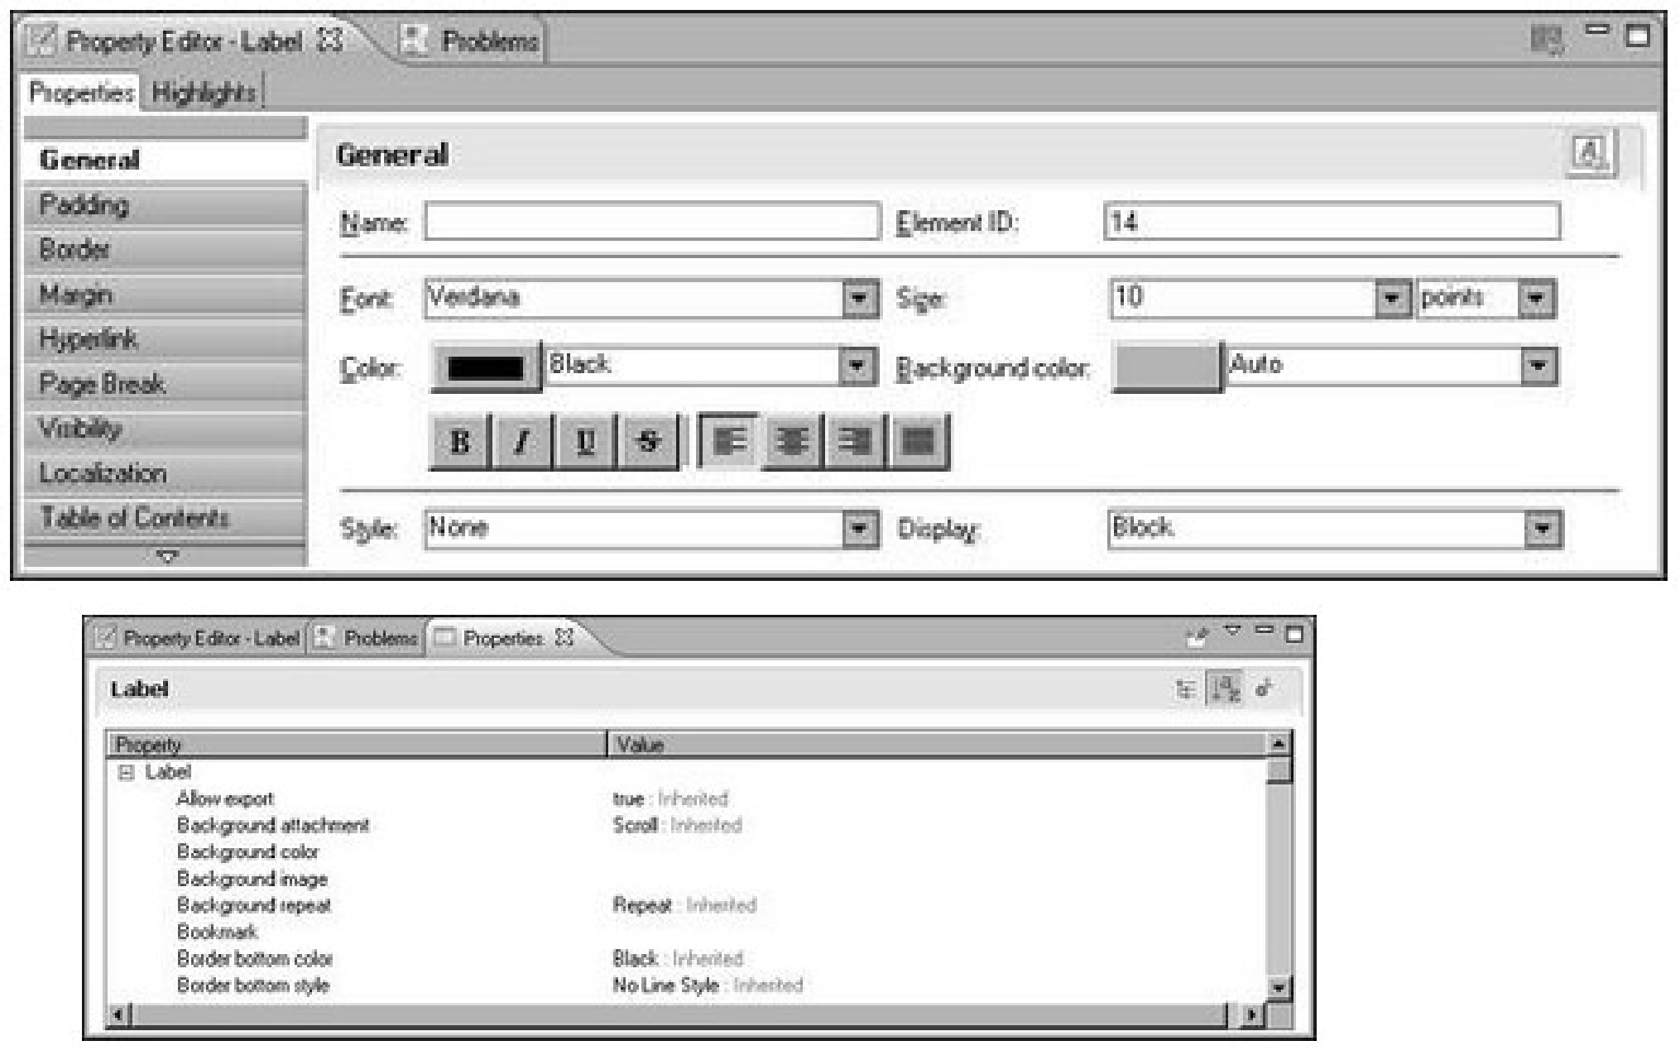
Vues pour le formatage

Slide 118
Propriétés communes
Le formatage les plus communs sont :
Formatage d'une valeur date, nombre ou chaîne de caractères. BIRT fournit les styles communs d'affichage
Le type de police, la taille et la couleur : Attention la police doit être présente sur le poste de l'utilisateur visualisant le rapport
Le style de texte (italique, gras, …)
L'alignement
Les bordures, marges et padding
Les sauts de page

Slide 119
Formatage des nombres
BIRT propose 6 formats communs et un champ locale pour formater les nombres
Il est possible de spécifier son propre format en utilisant les symboles définis par la classe Java DecimalFormat

Slide 120
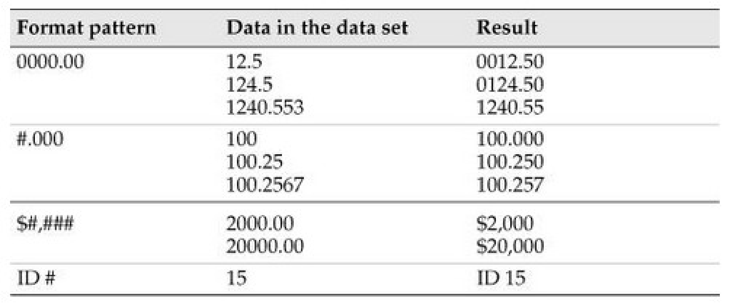
Exemples

Slide 121
Formatage de date
BIRT propose plusieurs formats prédéfinis et permet de spécifier la locale
On peut fournir son propre format en utilisant les symboles définies par la classe Java SimpleDateFormat
Dans ce cas cependant, la locale n'est pas prise en compte

Slide 122
Formatage des chaînes de caractères
BIRT propose 2 formatage de String (minuscule, majuscule)
On peut fournir son propre format en utilisant les symboles suivants :
> : Passage en majuscule
< : Passage en minuscule
@ : Représente un caractère. Si la chaîne a moins de caractères, des blancs sont générés
& : Représente un caractère. Si la chaîne a moins de caractères, pas de blancs
! : Inverse le sens de remplissage qui devient de la gauche vers la droite

Slide 123
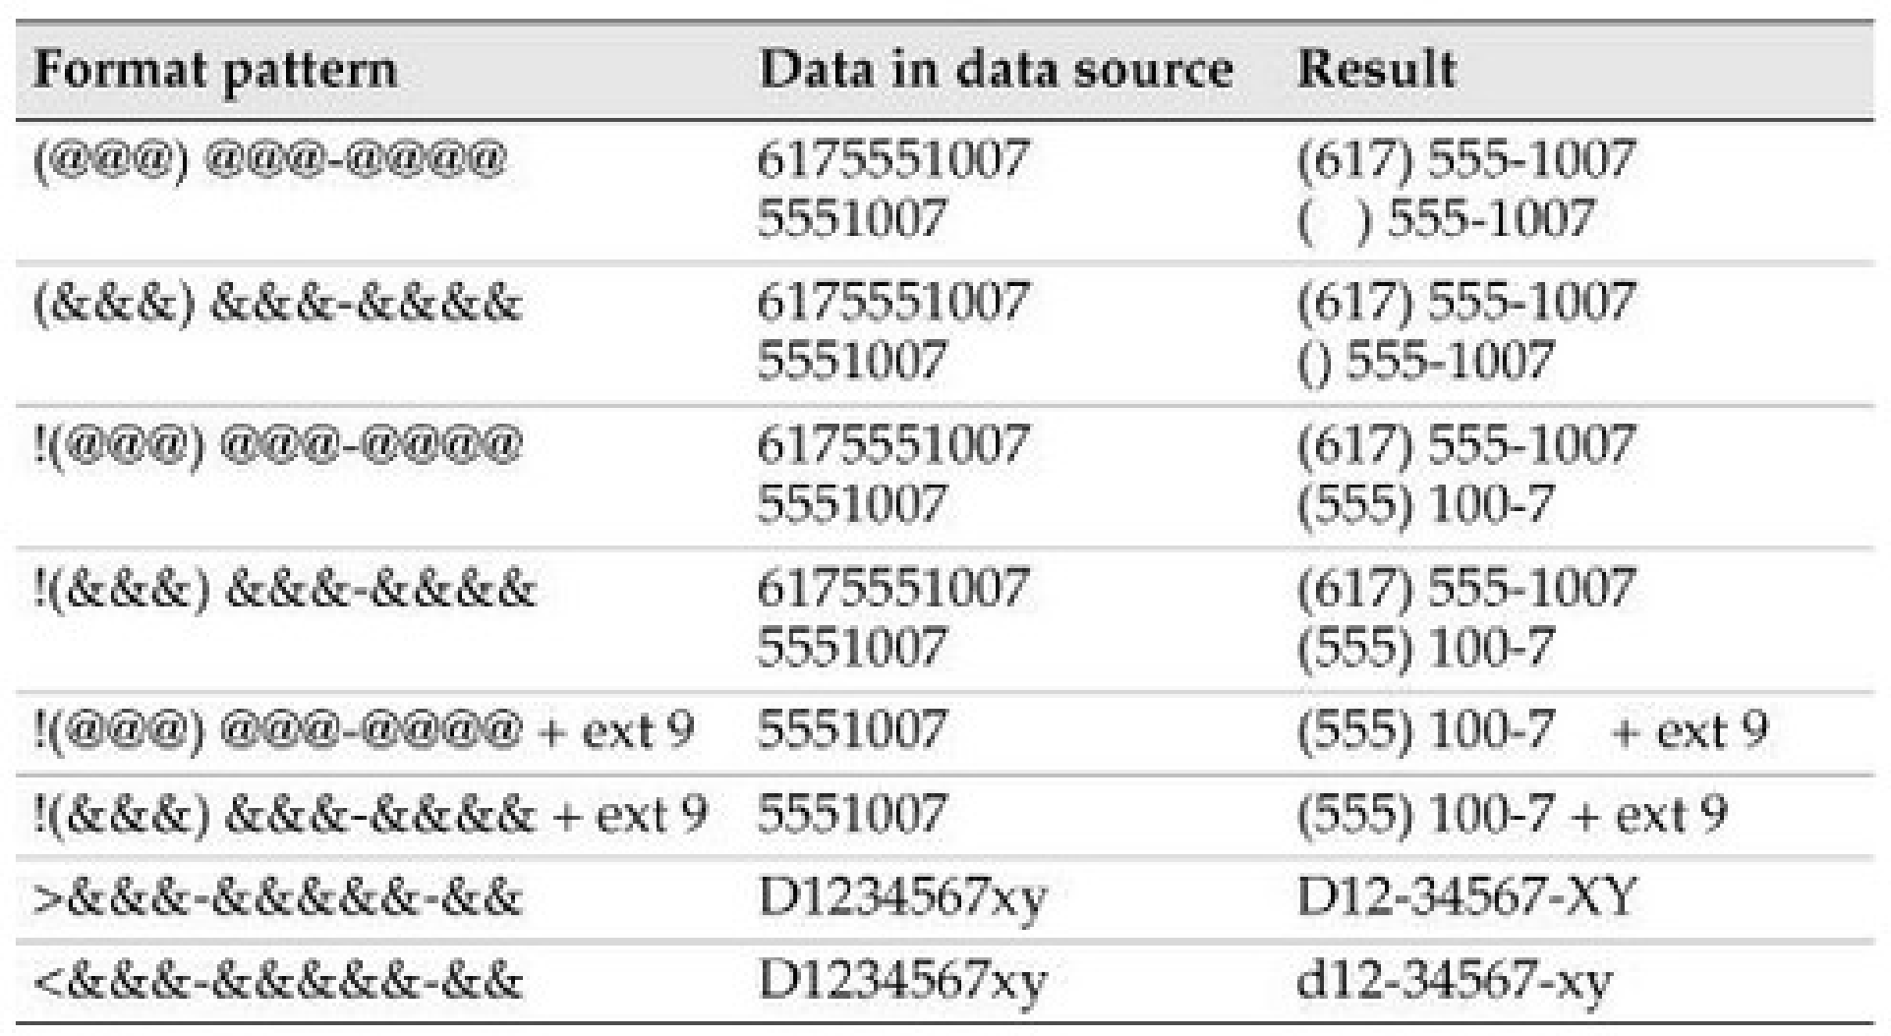
Exemples

Slide 124
Styles
BIRT supporte les styles permettant d'appliquer le même formatage à différents éléments
Les styles peuvent être définis :
Dans le rapport
Dans un fichier css
Dans un thème d'une librairie BIRT

Slide 125
Formattage via les styles
Il y a 2 façons d'obtenir un formattage via les styles :
Créer un nouveau style puis l'appliquer à un élément
Appliquer des propriétés de formatage à des styles prédéfinis (Ex : report, table-header) Liste complète disponible à
http://www.eclipse.org/birt/phoenix/ref/ROM_Styles_SPEC.pdf

Slide 126
Styles prédéfinis
chart,
crosstab, crosstab-cell, crosstab-column-header, crosstab-detail, crosstab-
header, crosstab-row-header
data
grid
image
label, text, text-data
list, list-detail, list-footer, list-group-footer-<n>, list-group-header-<n>,
list-header,
page
report
table, table-detail, table-detail-cell, table-footer, table-footer-cell,
table-group-footer-<n>, table-group-footer-cell, table-group-header-<n>,
table-group-header-cell, table-header, table-header-cell
TOC-lebel-<n>

Slide 127
Réutilisation de css
La réutilisation de fichier css peut se faire :
Soit en important le fichier
Soit en liant le rapport au fichier externe présent dans le dossier ressource
BIRT supporte CSS2 mais certaines propriétés ne sont pas supportées

Slide 128
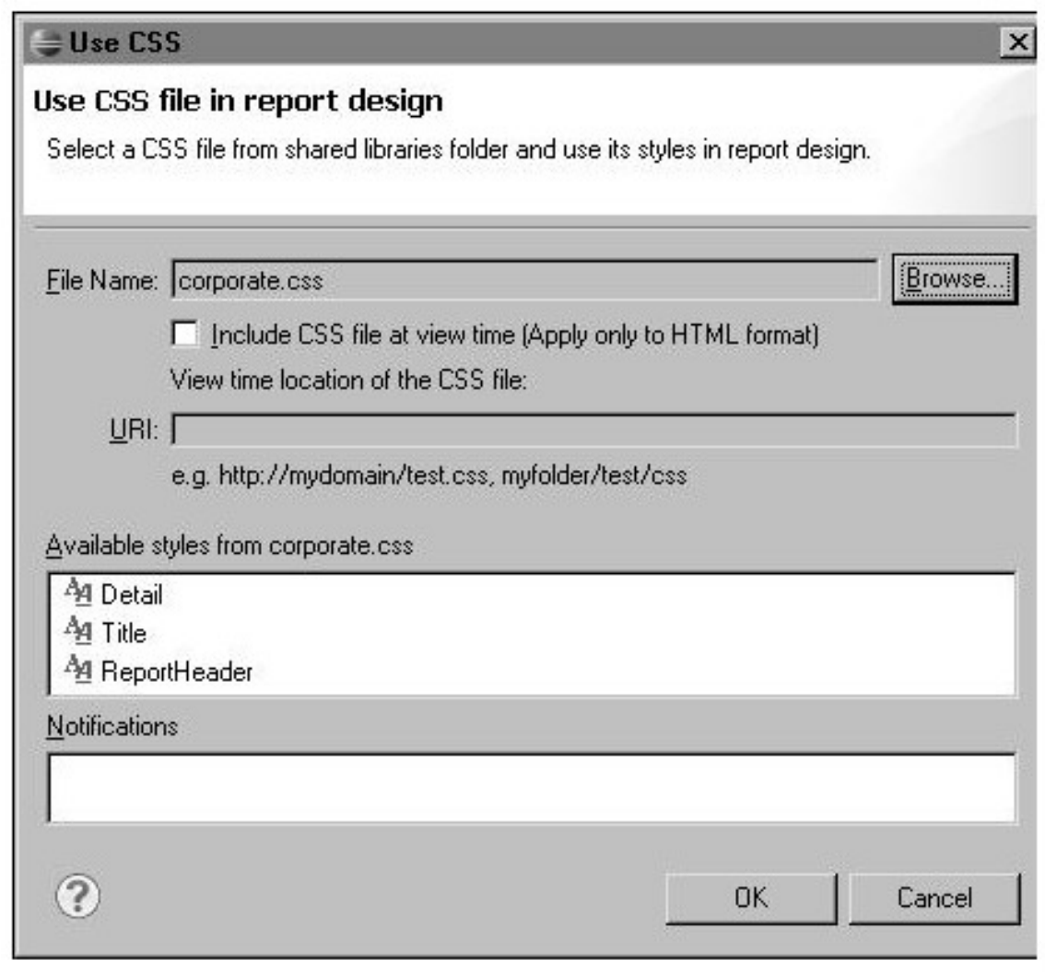
Réutilisation css

Slide 129
Styles conditionnels
Il est possible d'appliquer un style seulement sous certaines conditions
Il faut alors définir des règles de formatage via l'onglet « Highlights » de l'éditeur de propriétés et le formatage associé
L’onglet « Highlights » peut être défini au niveau :
d’un élément
d’un style

Slide 130
Ajustement de l'espacement
Pour ajuster l'espacement du contenu, plusieurs techniques peuvent être utilisées :
Dimensionner les lignes et les colonnes d'une table ou d'une grille
Insérer une ligne/colonne vide et ajuster sa taille
Dimensionner les marges et le padding (résultat moins maîtrisé)

Slide 131
Affichage des données sur une ligne
Il est possible d'afficher toutes les données d'un jeu sur une seule ligne en utilisant une table
La technique consiste à utiliser la fonction d'agrégation CONCATENATE appliquée au champ que l'on veut afficher
L'élément d'affichage se place alors dans l'entête de la table

Slide 132
Règle de correspondance
Il est possible d'afficher des valeurs alternatives aux données du Jeu
Par exemple, Afficher « Masculin » si le champ contient la valeur « M »
Les associations se font dans l'onglet Map. Il faut alors préciser une condition et le texte de remplacement

Slide 133
Cacher conditionnellement des éléments
Il est possible de cacher des éléments sous certaines conditions.
La propriété « Visibility » permet de spécifier des conditions via une expression booléenne
Elle permet également de cacher l'élément pour des formats particulier
TP5 : Formattage

Slide 134
Composition de rapport
Structure d'un rapport et types d'éléments Les conteneurs Les éléments simples Formatage des éléments
Page maître et sauts de page

Slide 135
Page maître
La page maître définit pour les pages du rapport :
La dimension de la page
Les marges
L'entête
Le bas de page.
La taille de la page et les marges ne s'applique qu'aux formats PDF, DOC et PPT
Pour les documents HTML 2 dispositions sont disponibles :
disposition fixe (par défaut), le résultat est identique au PDF
disposition automatique (auto), la taille du rapport s'adapte à la taille de la fenêtre du navigateur

Slide 136
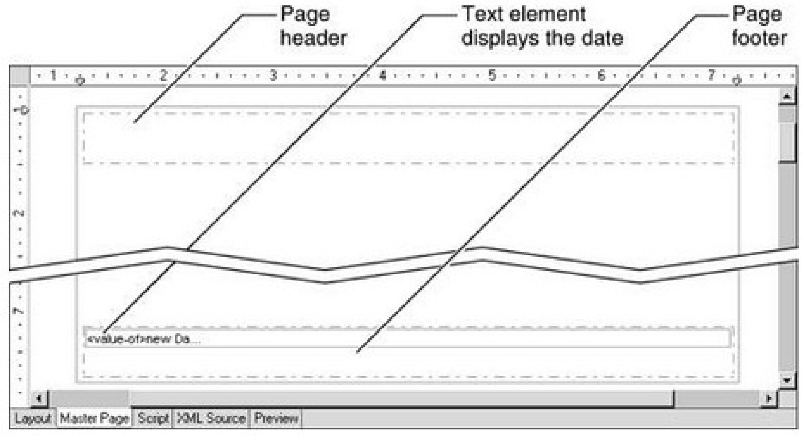
Page maître par défaut

Slide 137
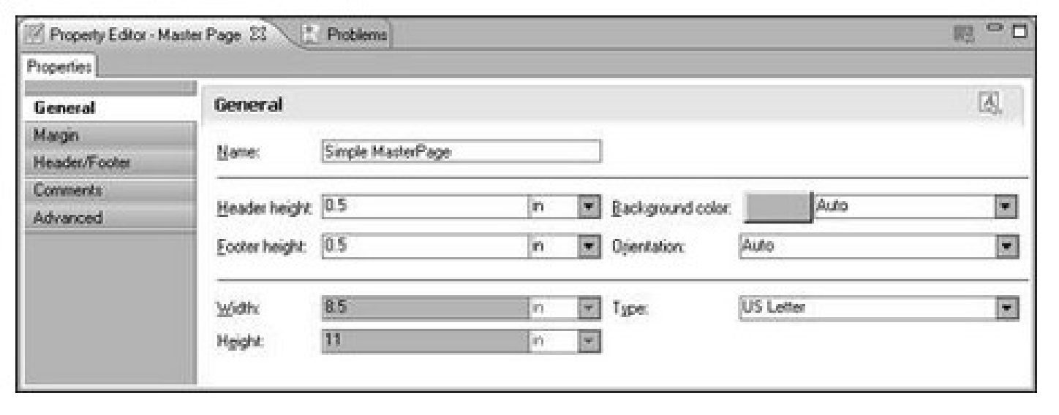
Dimensions du rapport
Par défaut, le rapport utilise un format US letter, une orientation portrait et des marges de 0,25"

Slide 138
Personnalisation entête et bas de page
L'entête et le bas des page peuvent être personnalisés en ajoutant des éléments de rapport
Pour insérer plusieurs éléments, utiliser une grille
BIRT fournit des éléments prédéfinis permettant d'inclure facilement des informations classiques comme le numéro de page, la date, etc.
Ces éléments sont présents dans la palette lors de l'édition de la page maître
Une option permet d'exclure l'entête sur la première page (propriété « Show header on first » )

Slide 139
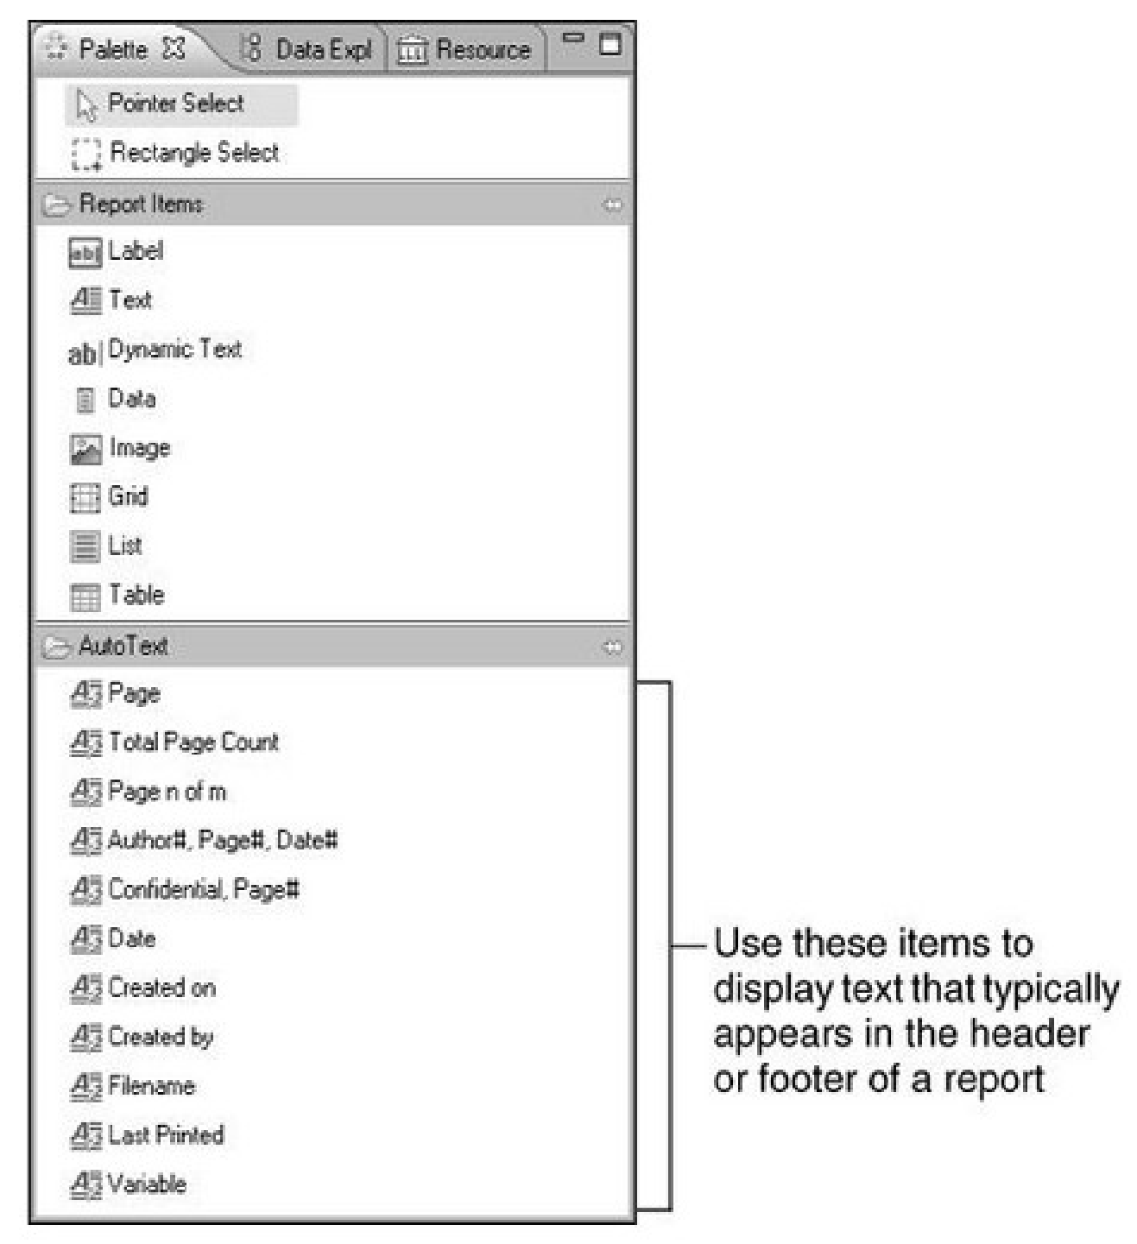

Slide 140
Dimensions de l'entête et bas de page
Il est possible d'indiquer une dimension pour l'entête et le bas de page.
Pour être prise en compte, la hauteur doit être plus grande que l'espace occupé par les éléments inclus dans l'entête ou le bas de page
Ces dimensions ne sont pas prises en compte pour le format HTML

Slide 141
Image de fond
Il est possible d'afficher une image de fond en filigrane
Il faut cependant s'assurer que l'image ne perturbe pas la lisibilité du rapport
Si l'image est plus petite, il est possible de répéter le motif, de fixer sa position
Property Editor Master page → Properties → Advanced → Background

Slide 142
Plusieurs pages maître
Il est possible d'utiliser plusieurs pages maître dans un rapport.
Les étapes de mise en place sont alors :
Créer toutes les pages maîtres nécessaires : Outline View → Master Pages → New Master Page
Insérer des sauts de pages séparant les différentes section du rapport
Assigner à chaque section une page maître Property Editor → Page Break

Slide 143
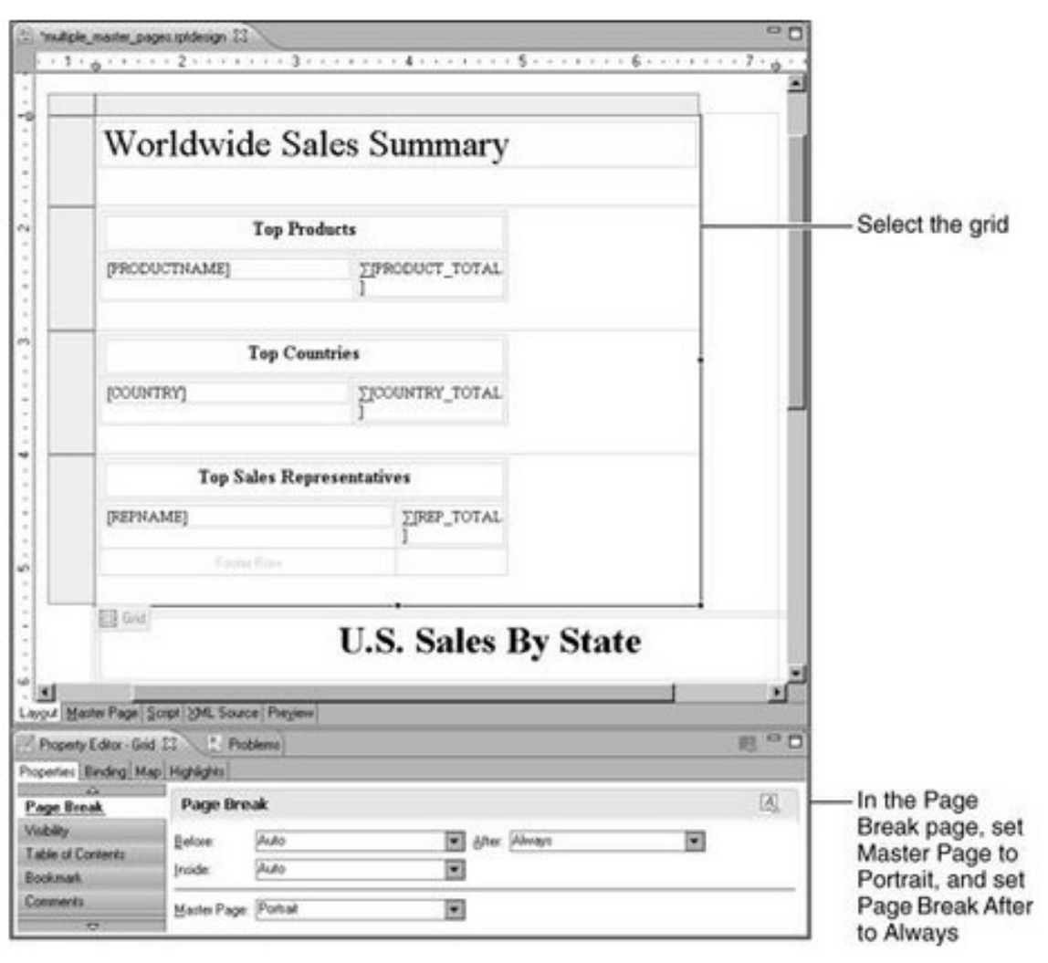
Sélection de la page maître

Slide 144
Contrôle de la pagination
Par défaut, BIRT remplit les pages avec le maximum de données ; ce qui peut provoquer des sauts de page inopportuns (en plein milieu d'une section)
Il est alors possible de spécifier des sauts de page associés à certains éléments du rapport.
Les éléments de premier-niveau (qui n'ont pas de conteneur)
Les éléments de second-niveau (leur conteneur n'a pas de conteneur)
Les groupes des éléments de premier et second niveaux
Les lignes des grilles et les détail des tables

Slide 145
Spécification des sauts de page
La spécification des sauts de page s'effectue via les propriétés Page Break Before et Page Break After et Inside qui peuvent prendre les valeurs suivantes :
Always : Toujours insérer un saut
Auto : Insérer un saut si nécessaire (valeur par défaut)
Avoid : Eviter d'insérer un saut (si possible)
Always Excluding First (Groupe et PBBefore) : Insère un saut avant chaque groupe sauf le premier
Always Excluding Last (Groupe et PBAfter) : Insère un saut après chaque groupe sauf le dernier

Slide 146
Entêtes et sauts de page
L'option Repeat Header présent sur différents éléments (Groupe, tables) est par défaut positionné à true provoquant l'affichage de l'entête de l'élément sur toutes les pages occupées
Il est possible de la désactiver

Slide 147
Nombre de lignes par page
Une autre technique pour contrôler la pagination consiste à insérer un saut de page après un certain nombre de lignes de données
L'option Page Break Interval permet de spécifier ce nombre de lignes.
Par défaut, il est de 40.
TP6 : Page maître et sauts de page

Slide 148
Manipulation des données
Expressions
Tri et filtres de données
Groupes et agrégation
Paramètres

Slide 149

Introduction
Les expressions sont des expressions Javascript qui retournent une seule valeur typée Les expressions peuvent être multilignes . Chaque ligne étant séparée par « ; ». Seule la valeur de la dernière ligne est retournée Attention,
Javascript est sensible à la casse
S'assurer que la valeur retournée est du bon type
BIRT fournit un assistant : l'expression builder accessible vi

Slide 150
Types de données
Les valeurs manipulées par BIRT (champs de la base de données, valeurs d'un élément de rapport ou expression) sont typées
Les types doivent donc correspondre
Les types disponibles sont Integer, Decimal, Float, String, Blob, Date Time, Date, Time, Boolean et Java Object

Slide 151
Expression Builder
L'assistant comporte 3 zones :
La barre de boutons haute propose entre autre un bouton permettant de valider l'expression finale
La partie haute est la zone d'édition de l'expression. Les éléments de la partie basse sélectionnés y apparaissent et peuvent être édités
La partie basse propose une vue hiérarchique des objets utilisable dans les expressions divisé en 3 sous-zones. La sélection d'un objet permet d'afficher les choix possible dans la zone suivante

Slide 152
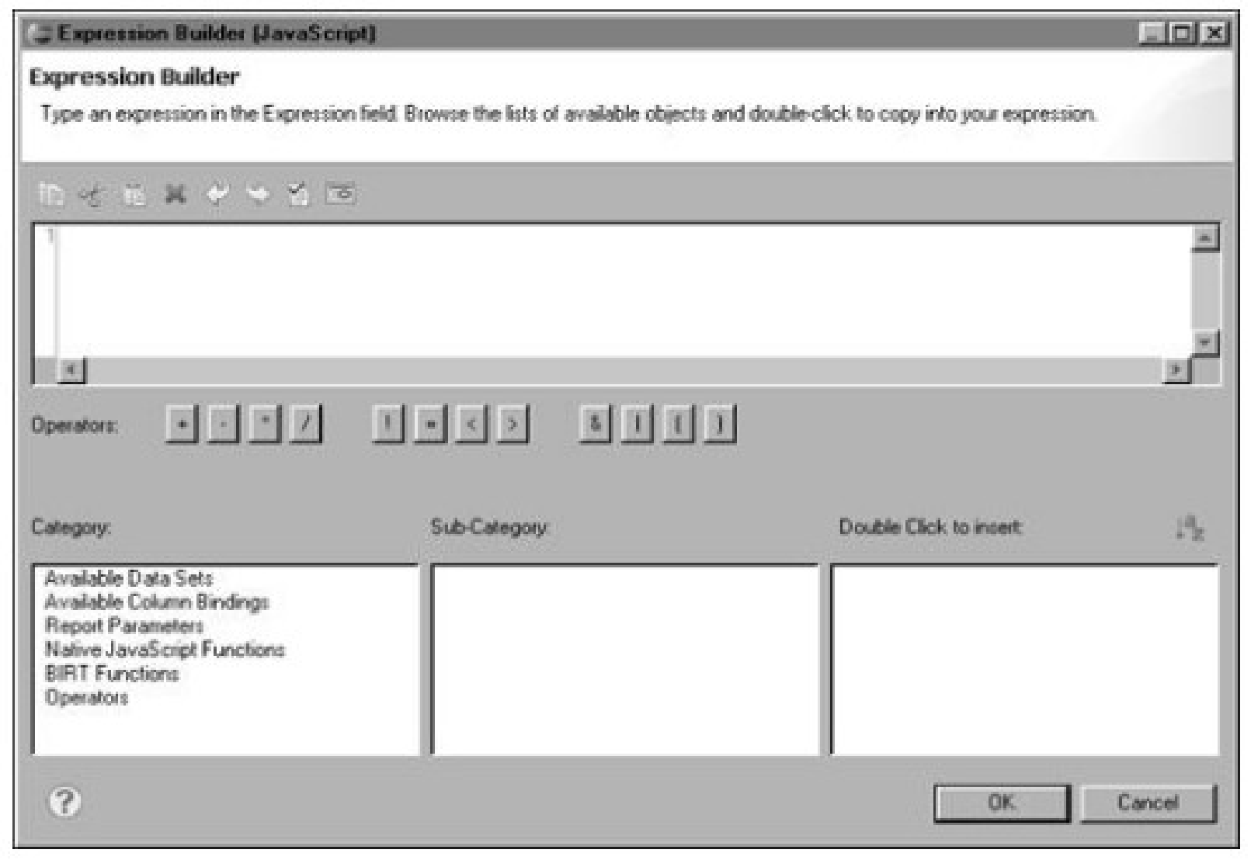
Expression Builder

Slide 153
Objets sélectionnable
Les objets sélectionnable dans la partie basse de l'expression builder sont :
Les liaisons de données du jeu associé à l'élément ou à son conteneur
Les jeux de données permettant d'accéder aux liaisons
d'un autre jeu de données du rapport
Les paramètres du rapport
Les fonctions Javascript (avec aide contextuelle)
Les fonctions BIRT (l'api Javascript BIRT facilitant certaines opérations)
Les opérateurs javascript
Les variables du rapport défini via le Data Explorer

Slide 154
Signature des méthodes
Le 3ème bloc de la partie basse indique les méthodes disponibles.
Il affiche les signatures de méthodes :
Types des paramètres d'entrée
Type du paramètre de sortie
Exemple :
year(date:Timestamp):Integer

Slide 155
Manipulation de nombres
Les opérateurs classiques +, -, *, /, (, ) peuvent être utilisés.
D'autre part, Javascript et l'API BIRT fournissent de nombreuses fonction pour manipuler les nombres voir :
Javascript : Number, Math
BIRT : BirtMath, Finance
Un nombre peut être converti en String via la méthode toString() ou en ajoutant la chaîne vide ""

Slide 156
Manipulation de chaînes
Remplacement de chaîne : replace()
Concaténation : +
Suppression d'espace : trim(), trimLeft(),
trimRight()
Sous-ensemble : substr(), length, indexOf(),
lastIndexOf(), charAt()
Reconnaissance de motif : Expressions régulières
Conversion en entier : parseInt()
Conversion en date : new Date()
Gestion de la casse : toLowerCase(),
toUpperCase()

Slide 157
Manipulation de dates
Date du jour : new Date(),
BirtDateTime.now(),
BirtDateTime.today()
Extraire une partie d'une date : getDay(),
getMonth(), getYear(), …
Calcul du temps entre 2 dates :
BirtDateTime.diffDay(), diffHour(),
…
Calcul de date : BirtDateTime.addDay(),
addMonth(), …

Slide 158
Manipulation de booléens
Une expression booléenne retourne true ou false
Elles sont surtout utilisées pour afficher conditionnellement un élément, filtrer des données, etc.
Les expressions booléennes peuvent être combinées via les opérateurs && et ||
La négation est exprimée par !
Les opérateurs de comparaison sont ==, >, <

Slide 159
Manipulation des données
Expressions
Tri et filtres de données
Groupes et agrégation
Paramètres

Slide 160
Tri
Le tri des données du jeu peut se faire :
Soit via la requête (Source de données JDBC). Méthode recommandée et la plus efficace
Soit par le moteur (quand on ne peut pas faire autrement). La spécification des critères de tri et leur sens de tri s'effectue alors par l'onglet « Sorting »

Slide 161
Spécification du tri BIRT
L'onglet « Sorting » permet de spécifier plusieurs critères de tri.
Pour chaque critère, il faut spécifier :
Sort key : Le critère : soit un champ du jeu de données, soit une expression
Sort direction : Ascendant ou descendant
Sort locale : Le langage ou auto
Sort strength : Indique si la casse, les accents ou la ponctuation sont pris en compte lors du tri

Slide 162
Force du tri
BIRT six niveaux de comparaison de chaîne de caractères :
ASCII : Prise en compte de la casse et des accents A < B < a < à
Primary : Ignore la casse et les accents a = A = à = < b < c
Secondary : Ignore la casse ab = Ab < àb < ac
Tertiary : Prise en compte de la casse et des accents aa < Aa < aà
Quaternary : La ponctuation, la casse et les accents sont pris en compte ab < a – b < aB
Identical : Basé sur Unicode, permet de différencier des chaînes qui seraient égales via le mode Quaternary. Très gourmand en performance et peu utile dans la pratique

Slide 163
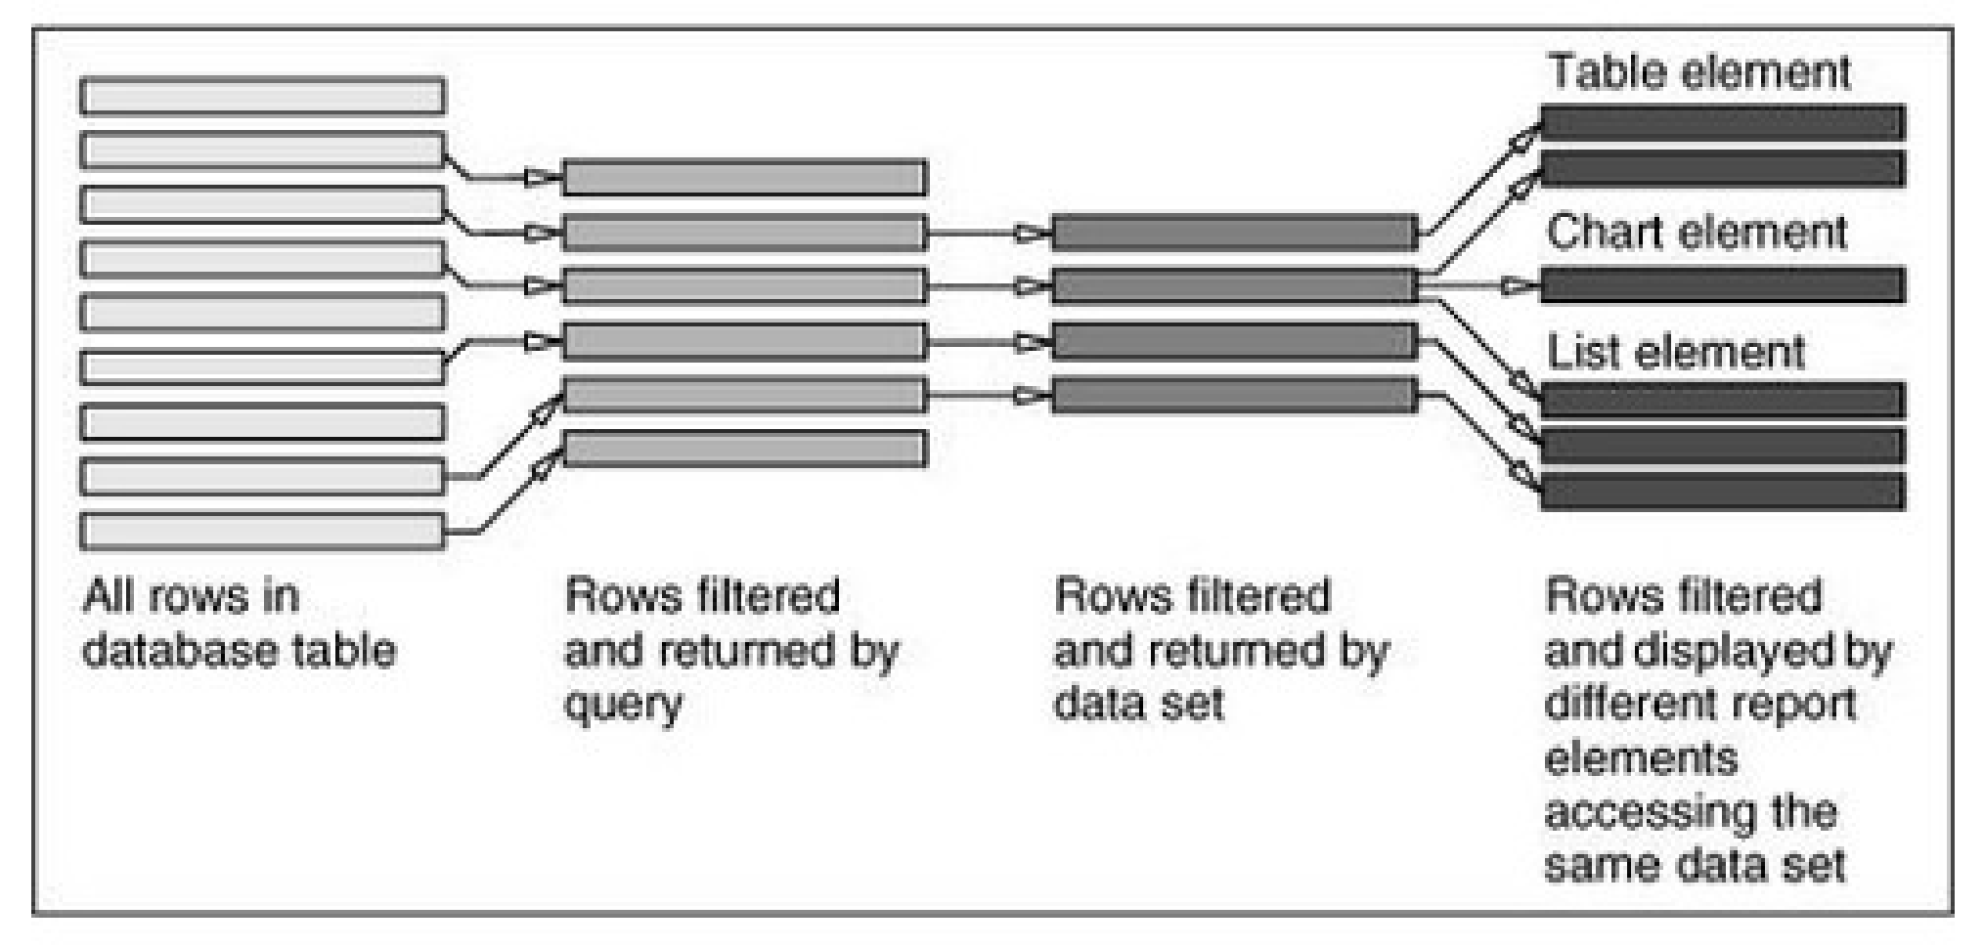
Filtres

Slide 164
Types de condition de filtre
Comparaison : Less than, Equal, Greater than, etc..
Valeur null : Is Null, Is Not Null
Intervalle (inclusif) : Between, Not Between
Logique conditionnelle : ==, >, ||, &&, Is True
Expression régulière Javascript : Match
Recherche de motif à la SQL : Like
Les plus grandes ou plus basse valeurs : Top n, Bottom n, Top percent n, Bottom percent n

Slide 165
Filtres multiples
Lors de la définition de plusieurs filtres, les filtres sont combinés avec l'opérateur logique « ET »
Les données extraites remplissent donc les conditions de tous les filtres

Slide 166
Manipulation des données
Expressions
Tri et filtres de données
Groupes et agrégation
Paramètres

Slide 167
Regroupement de données
La création de groupes permet de :
Ajouter des titres au début de chaque groupe
Ajouter des informations résumés (fonction d’agrégation au début ou fin de groupe
Insérer un saut de page à chaque changement de groupe
Générer une table des matières affichant les différentes valeurs du groupe et permettant la navigation

Slide 168
Ajout de groupe
L'ajout de groupe se fait via l'éditeur de propriétés et l'onglet « Groups » sur un élément de type table ou liste
Les propriétés à renseigner sont alors :
Le nom du groupe
Le champ de regroupement
L'intervalle de regroupement
Affichage du détail ou non
La table des matières : l'expression affichée dans la TDM et le style
Sort direction : le sens du tri du champ de regroupement
Les sauts de page et si les entêtes sont répétées à chaque page
Sorting : Pour indiquer un autre critère de tri que le champ de regroupement
Des filtres de données

Slide 169
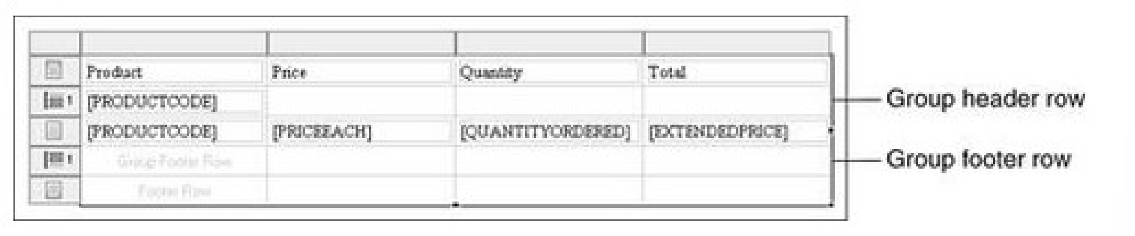
Lignes des groupes
L'ajout d'un groupe ajoute 2 nouvelles lignes à l'élément : l'entête et le bas de groupe
Il est possible d'ajouter d'autres lignes de ce type

Slide 170
Hiérarchie des groupes
Les groupes d'une table ou d'une liste sont hiérarchiques.
L'interface du designer permet de modifier l'ordre des groupes, insérer un groupe entre 2 groupes, etc.

Slide 171
Groupement par intervalle
Plutot que le critère de groupe se base sur l'opération d'égalité, il est possible de spécifier un intervalle de regroupement.
Par exemple, regrouper par mois, année, etc.
La propriété intervalle a une signification différente en fonction du type de données :
String : séquence de caractères d'une longueur particulière. Par exemple :Regrouper selon les 2 premiers caractères
Numérique : Pas de regroupement avec une valeur de base (par défaut, le première valeur trouvée). Par exemple regrouper par pas de 1000 en démarrant à 0
Date : Période de regroupement (heure, jour, semaine, mois, trimestre, année)

Slide 172
Filtre
Les filtres permettent de ne prendre en compte qu'un sous-ensemble du jeu de données
Un filtre est défini par :
Une expression
Un opérateur
Éventuellement, 2 valeurs complétant l'opérateur
Par exemple, on peut facilement dans un groupe n'afficher que les valeurs les plus représentatives avec l'opérateur Top n

Slide 173
Propriété Drop
La propriété Drop d’une cellule d’entête permet de déplacer l'entête de groupe dans la première ligne détail.
Cette propriété ne peut être utilisée que pour l'entête de groupe placée directement au dessus du détail.
De plus, il faut qu'une cellule vide existe sous le titre
L'entête de groupe peut soit couvrir les ligne détail soit couvrir l'ensemble des lignes du groupe

Slide 174
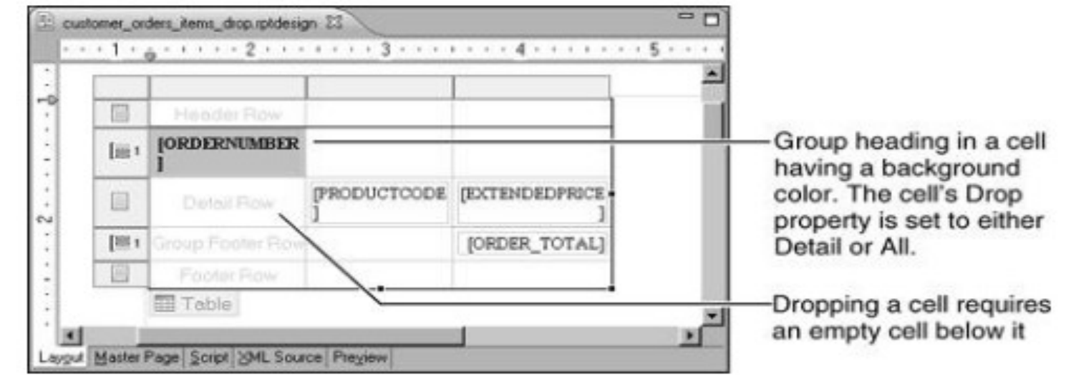
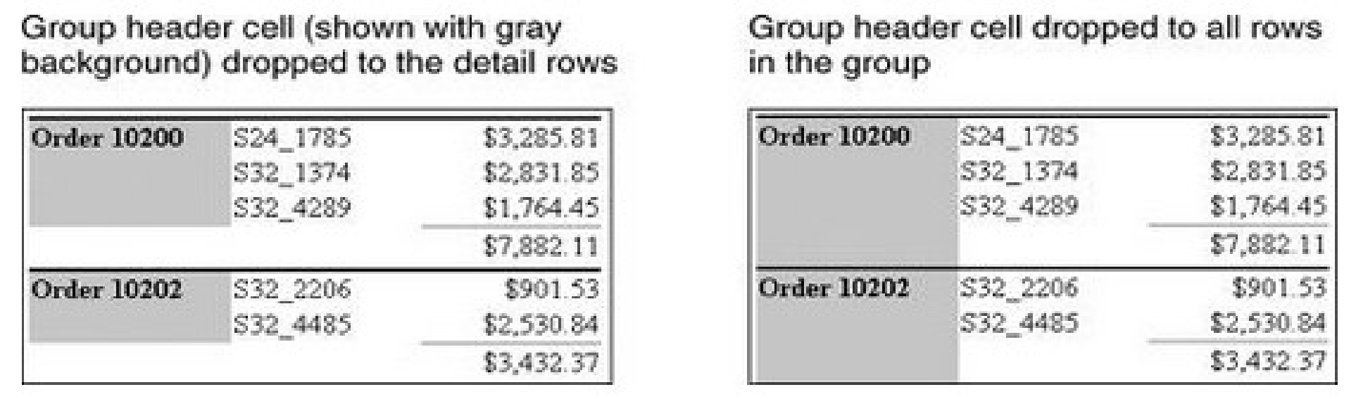
Exemple

Slide 175
Agrégation de données
Les groupes permettent d'agréger des données.
L'agrégation consiste à effectuer des calculs sur un ensemble de données : moyenne, comparaison, somme, etc.
L’ensemble de données peut être celui d’un groupe ou du jeu de données complet.

Slide 176
Types de calcul
BIRT propose 2 types de calcul :
Les calculs unique qui ont la même valeur pour toutes ligne du jeu de données. Ce type de calcul s'affiche généralement dans les entêtes ou les bas de groupe/tableau/liste
Les calculs dynamiques ou flottant : La valeur est calculée à chaque itération et est en général différente pour chaque ligne du jeu de données. Ce type de calcul s'affiche généralement dans la partie détail d'un groupe/tableau/liste

Slide 177
Types de calcul
AVERAGE : Moyenne
CONCATENATE : Concaténation avec un caractère séparateur optionnel
COUNT : décompte
COUNTDISTINCT : décompte distinct
FIRST/LAST : Première/dernière des valeurs
IS-BOTTOM-N : retourne vrai si la valeur est avant la valeur N, faux sinon
IS-BOTTOM-N-PERCENT : Idem en pourcentage
IS-TOP-N : retourne vrai si la valeur est après la valeur N, faux sinon
IS-TOP-N-PERCENT : Idem en pourcentage
MIN/MAX : Valeur minimum/maximum
MEDIAN : Valeur médiane
MODE : Valeur apparaissant le plus de fois dans le jeu de données

Slide 178
Types de calcul
MOVINGAVE : La moyenne mouvante sur une échantillon de données (intervalle)
PERCENTILE, QUARTILE : centile, quantile
RANK : Le rang de la valeur dans l'ensemble des valeurs
PERCENTRANK : Idem RANK avec une valeur comprise entre 0 et 1
PERCENTSUM : Le pourcentage sur la somme des valeurs
RUNNINGCOUNT : Décompte courant pour la ligne
RUNNINGSUM : Somme courante pour la ligne
STDDEV, VARIANCE : Déviation, variation
SUM : Somme
WEIGHTEDAVE : Moyenne pondérée, les poids sont indiqués dans une autre colonne du jeu de données

Slide 179
Utilisation
Comme pour toute donnée dynamique, il est nécessaire de créer une liaison pour afficher une agrégation
On peut l’associer à un élément texte ou data
BIRT Designer propose l'assistant Aggregation Builder permettant de définir le nom de liaison et le calcul

Slide 180
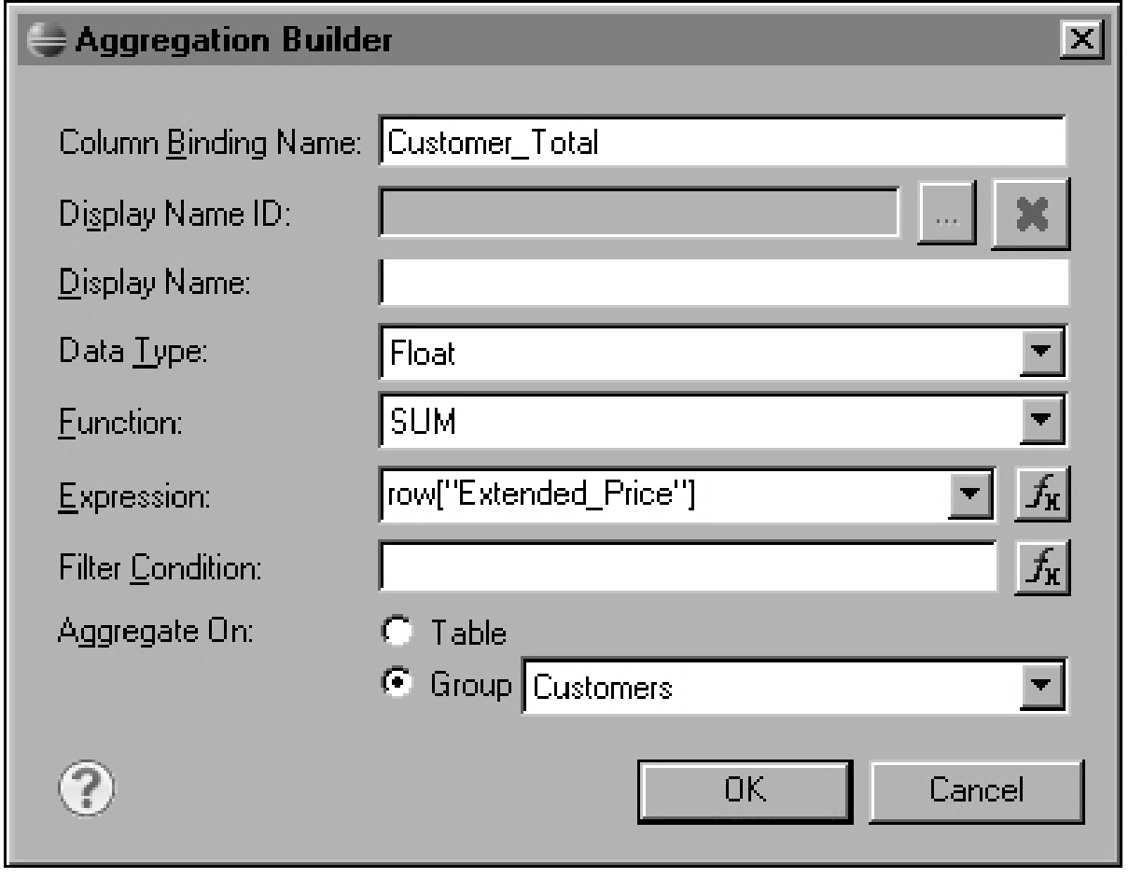
Aggregation Builder

Slide 181
Propriétés de l'agrégation
L'assistant permet de renseigner :
Le nom de la liaison
Le type de données
Le type de calcul
L'expression : Les valeurs sur lesquelles le calcul est effectué
Aggregate on : L'ensemble du jeu de données ou un groupe particulier
Éventuellement des conditions de filtre du jeu de données
Éventuellement des champs supplémentaires en fonction du type de calcul
TP7 : Groupes

Slide 182
Manipulation des données
Expressions
Tri et filtres de données
Groupes et agrégation
Paramètres

Slide 183
Paramètres de rapport
Les paramètres sont des données passées lors de la génération du document dynamique qui ne proviennent pas de la source de données:
Par exemple des données de présentation comme le nom de l'utilisateur, le titre du rapport, ...
Des paramètres de la requête SQL. Les paramètre agissent alors comme des filtres sur les données récupérées. Exemple : une période, un montant, etc …
Des paramètres servant à l'évaluation d'expression
Les paramètres ont une portée globale et peuvent être utilisés à tous les endroits du rapport

Slide 184
Création
La création d'un paramètre nécessite :
La définition de ses propriétés de base : nom et type de données
La présentation du paramètre à l'utilisateur : le type de contrôle (champ, liste déroulante, etc.), la valeur par défaut, le texte de description, l'organisation des différents paramètres en groupes logiques

Slide 185
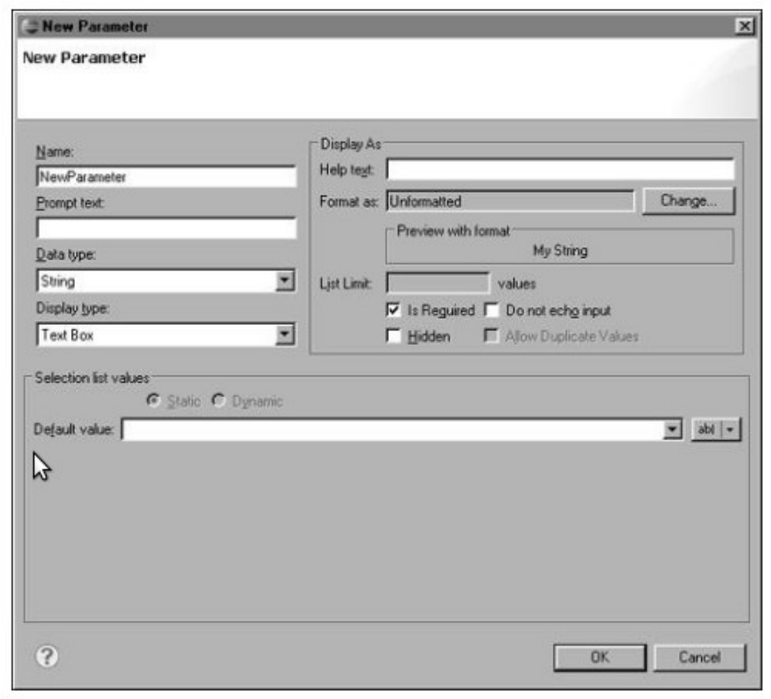
Création

Slide 186
Paramètres de requête
Des paramètres peuvent également être définis au niveau d’un jeu de données.
Cela s’effectue en ajoutant le caractère ? dans la requête SQL
En général, il faut ensuite associer le paramètre du jeu de données à un paramètre de rapport

Slide 187
Utilisation dans une requête
Pour effectuer une requête paramétrée :
1) Utimiser le caractère marqueur « ? » dans la requête SQL
SELECT * FROM Orders WHERE CustomerID = ?
2) Définir un paramètre au niveau du jeu de donnée
A chaque marqueur ?, doit correspondre un paramètre du jeu de données. L'ordre de création est alors crucial lorsque plusieurs marqueurs sont utilisés.
3) Associer le paramètre du jeu de donnée à un paramètre de rapport

Slide 188
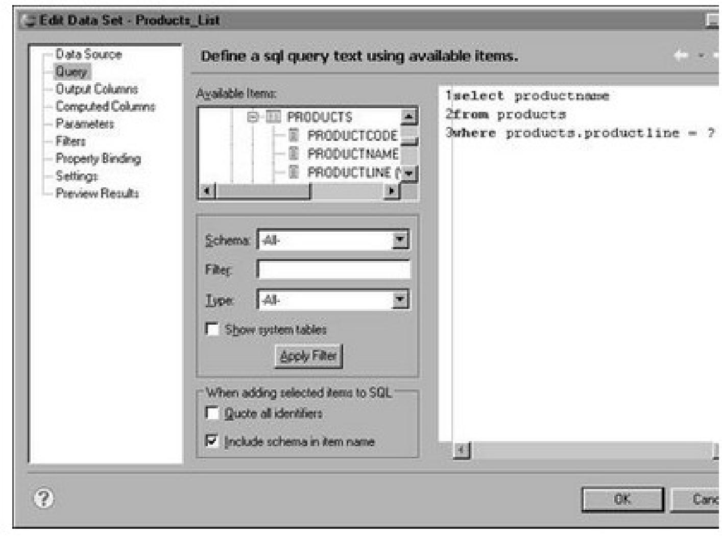
Exemple

Slide 189
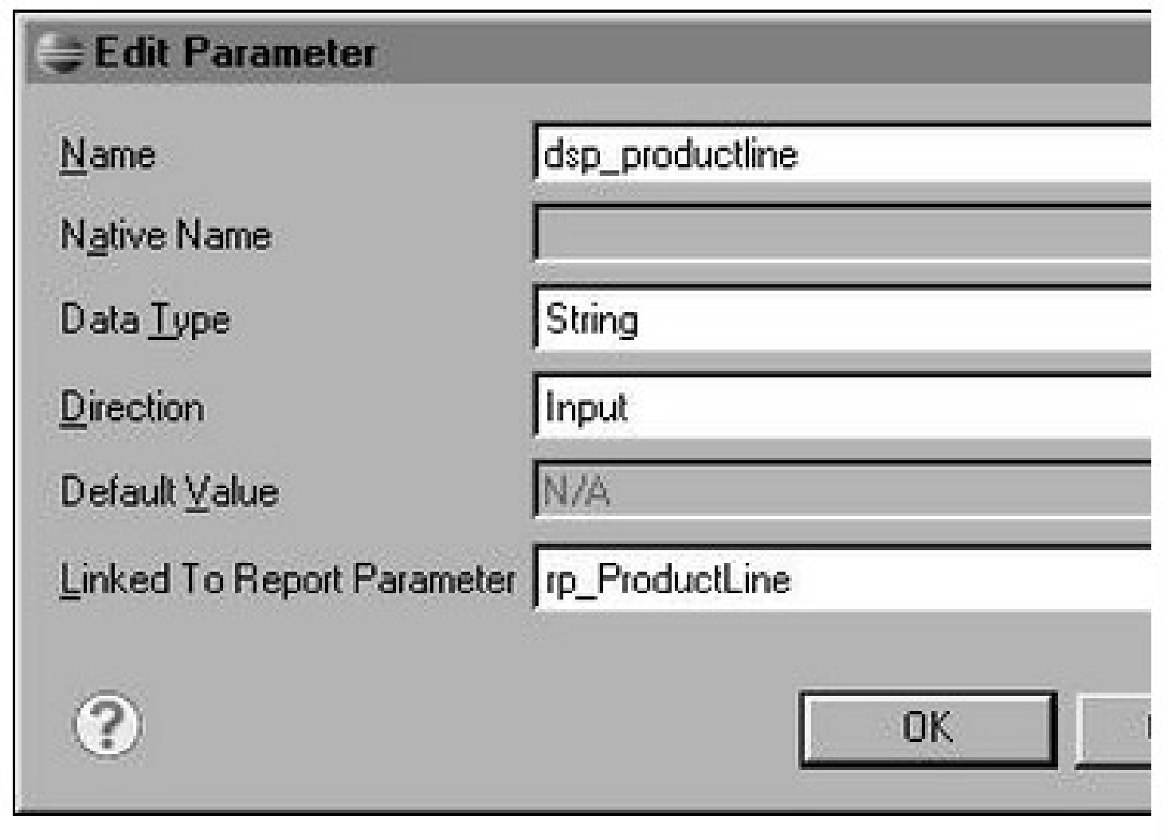
Exemple

Slide 190
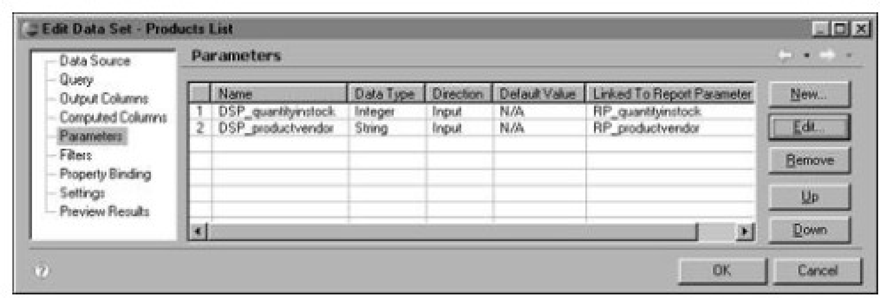
Paramètre du dataset

Slide 191
Construction de requête
Les paramètres peuvent également servir à construire la requête SQL
Il faut alors utiliser l'onglet « Property Binding » et utiliser la notation params[]
Par exemple :
"Select customerName from Customers
where customers.city IN ('" +
params['city1']
+"','"+params['city2']+"')"

Slide 192
Utilisation dans les filtres
Les paramètres du rapport peuvent également être utilisés dans les expressions des filtres
La notation params["nom"].value est alors utilisée

Slide 193
Présentation des paramètres
Plusieurs propriétés jouent sur la présentation du paramètre :
Promp text : Le texte affiché expliquant le paramètre
Default value : La valeur par défaut utilisée si l'utilisateur ne renseigne pas le paramètre (peut utiliser une expression)
Help text : Texte d'aide
Display type : Le type de contrôle utilisé pour saisir le paramètre
Format As : Le format utilisé pour les listes déroulantes, boutons radio ou liste sélectionnable

Slide 194
Listes de valeur
Les listes de valeur utilisées pour les liste déroulante, liste ou radio-button peuvent être statiques ou dynamiques (valeurs extraites de la source de données)
Les listes dynamiques ne sont pas supportées par les radio-button

Slide 195
Liste statique
La création d'une liste statique peut se faire :
Soit en saisissant chaque valeur
Soit en important les valeurs d'un champ du jeu de données
Pour chaque valeur, il est possible de définir le texte alternatif affiché à l'utilisateur, une clé utilisée pour la localisation

Slide 196
Liste dynamique
Les valeurs proviennent d'un jeu de données.
Le nombre maximal de valeurs peut être précisé
Une expression pour le texte alternatif également

Slide 197
Sélection multiple
Avec le contrôle liste, l'utilisateur peut saisir plusieurs valeurs pour un paramètre
Les valeurs multiples sont utiles pour les filtres utilisant l'opérateur In

Slide 198
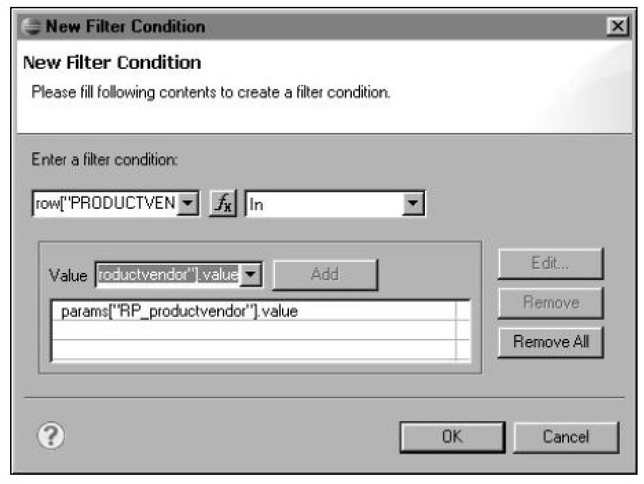
Exemple

Slide 199
Paramètres en cascade
Les paramètres en cascade sont des paramètres qui ont une relation hiérarchique
Quand l'utilisateur sélectionne une valeur d'un niveau, les valeurs possibles pour le sous-niveau se mettent à jour
Les paramètres en cascade utilisent soit le même jeu de données soit différents jeux liés via un champ commun.

Slide 200
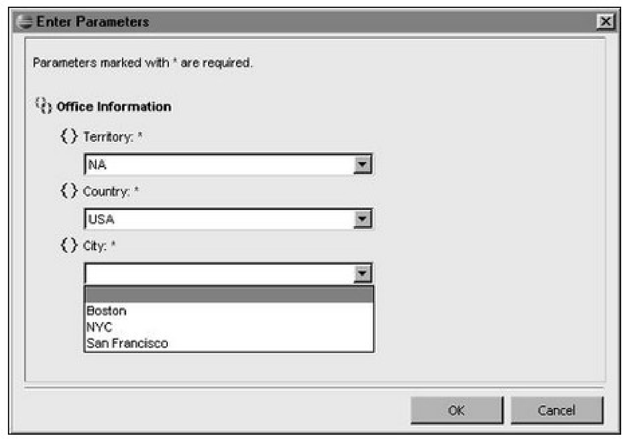
Exemple

Slide 201
Un seul jeu de données
DataExplorer → New Cascading Parameter Group
Sélectionner « Single Data Set »
Ajouter les paramètres un à un en indiquant le champ correspondant du jeu de données

Slide 202
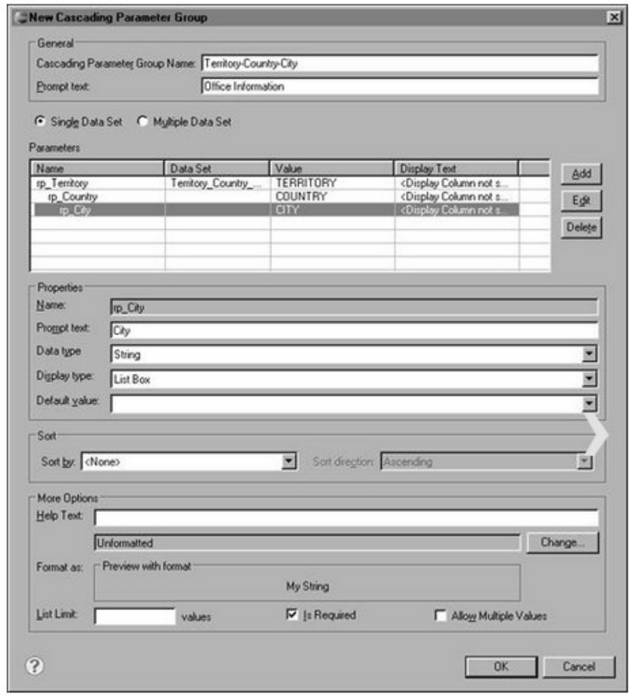
Exemple

Slide 203
Plusieurs jeux de données
DataExplorer → New Cascading Parameter Group
Sélectionner «Multiple Data Set »
Ajouter les paramètres un à un en indiquant le champ correspondant du jeu de données
Pour les jeux de données dépendant ajouter une clause WHERE avec un marqueur et le lier au paramètre du niveau supérieur
TP8 : Paramètres

Slide 204
Éléments avancés
Listes/Tables imbriquées
Liens hypertextes
Graphiques
Tableaux croisés

Slide 205
Introduction
Un sous-rapport est un rapport apparaissant à l'intérieur d'un autre rapport
BIRT permet de disposer les sous- rapports dans le rapport parent grâce à ses éléments Grid, List et Table
Les sous-rapports peuvent être indépendants ou liés entre eux

Slide 206
Structure du rapport
Liste : Un rapport contenant plusieurs sous-rapport liés utilise typiquement une liste comme conteneur de haut niveau
Grille : Permet de positionner des sous- rapports indépendants

Slide 207
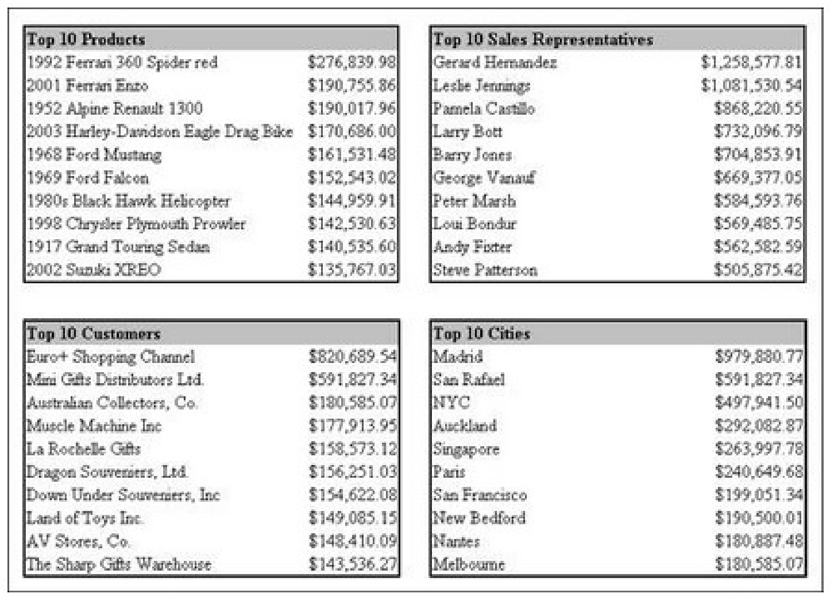
Rapports indépendants

Slide 208
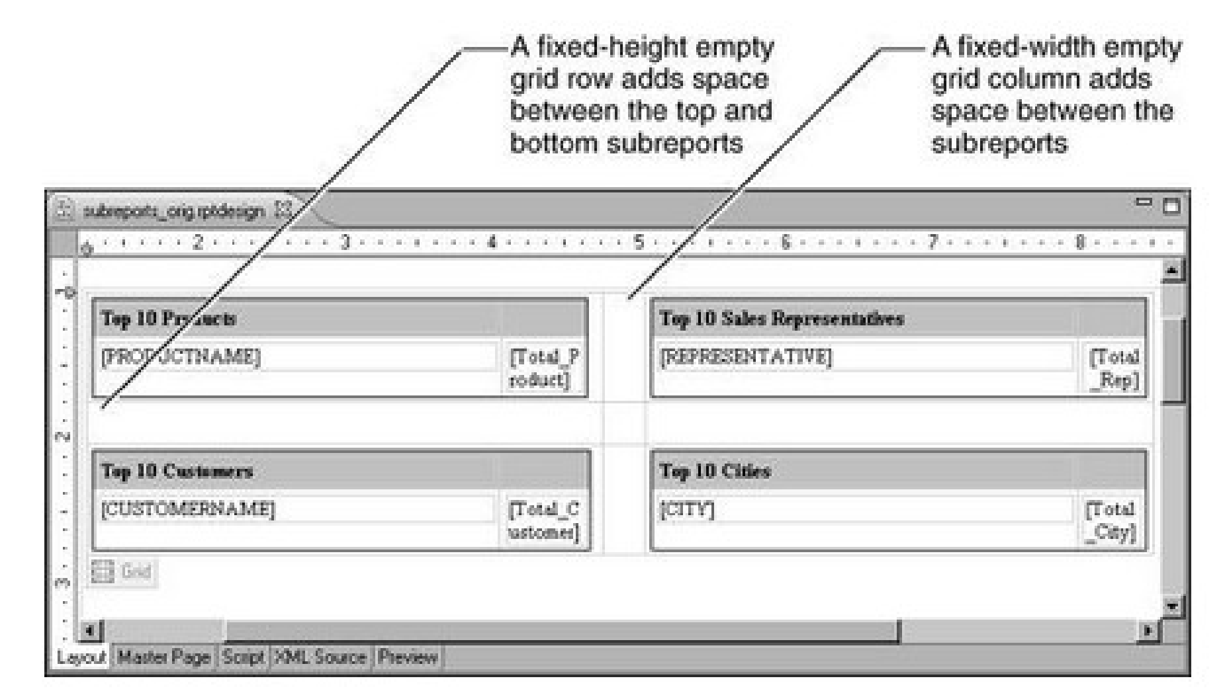
Design

Slide 209
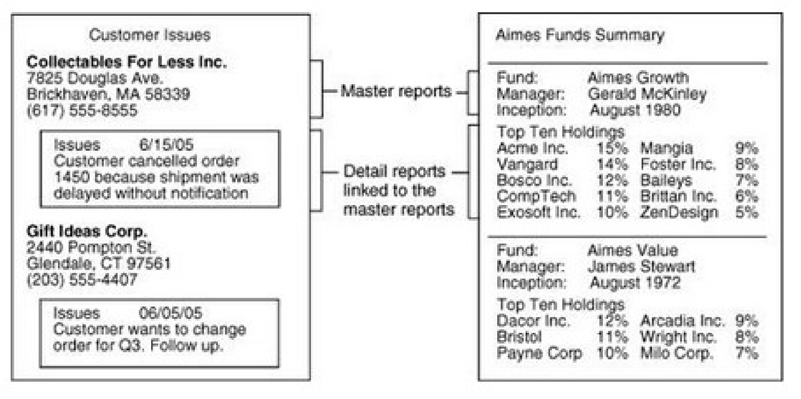

Slide 210
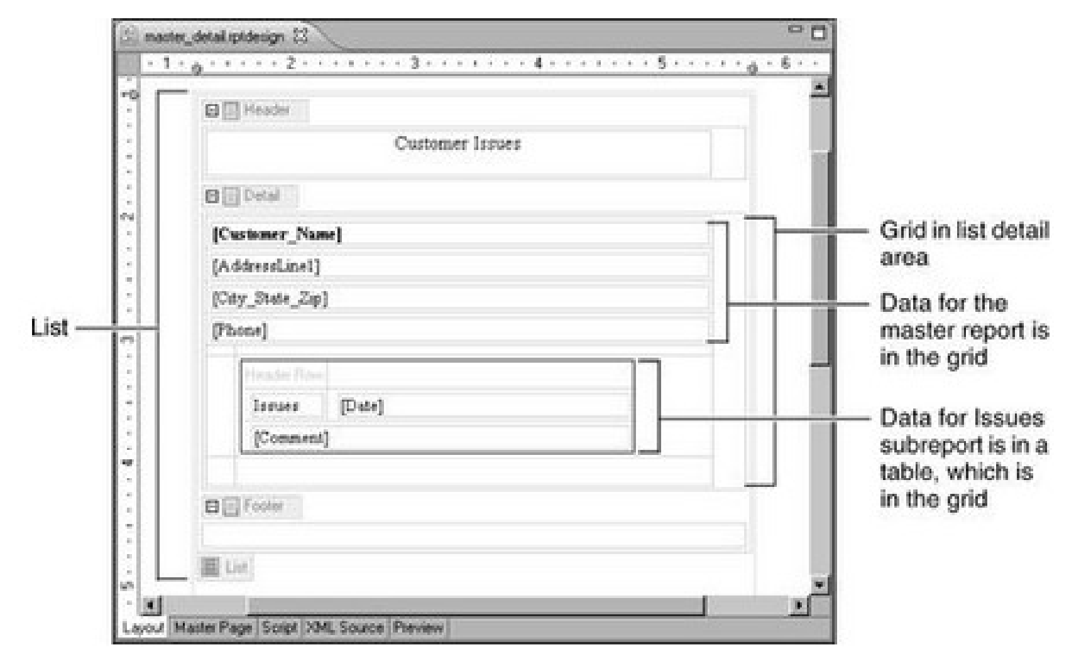
Design avec Liste

Slide 211
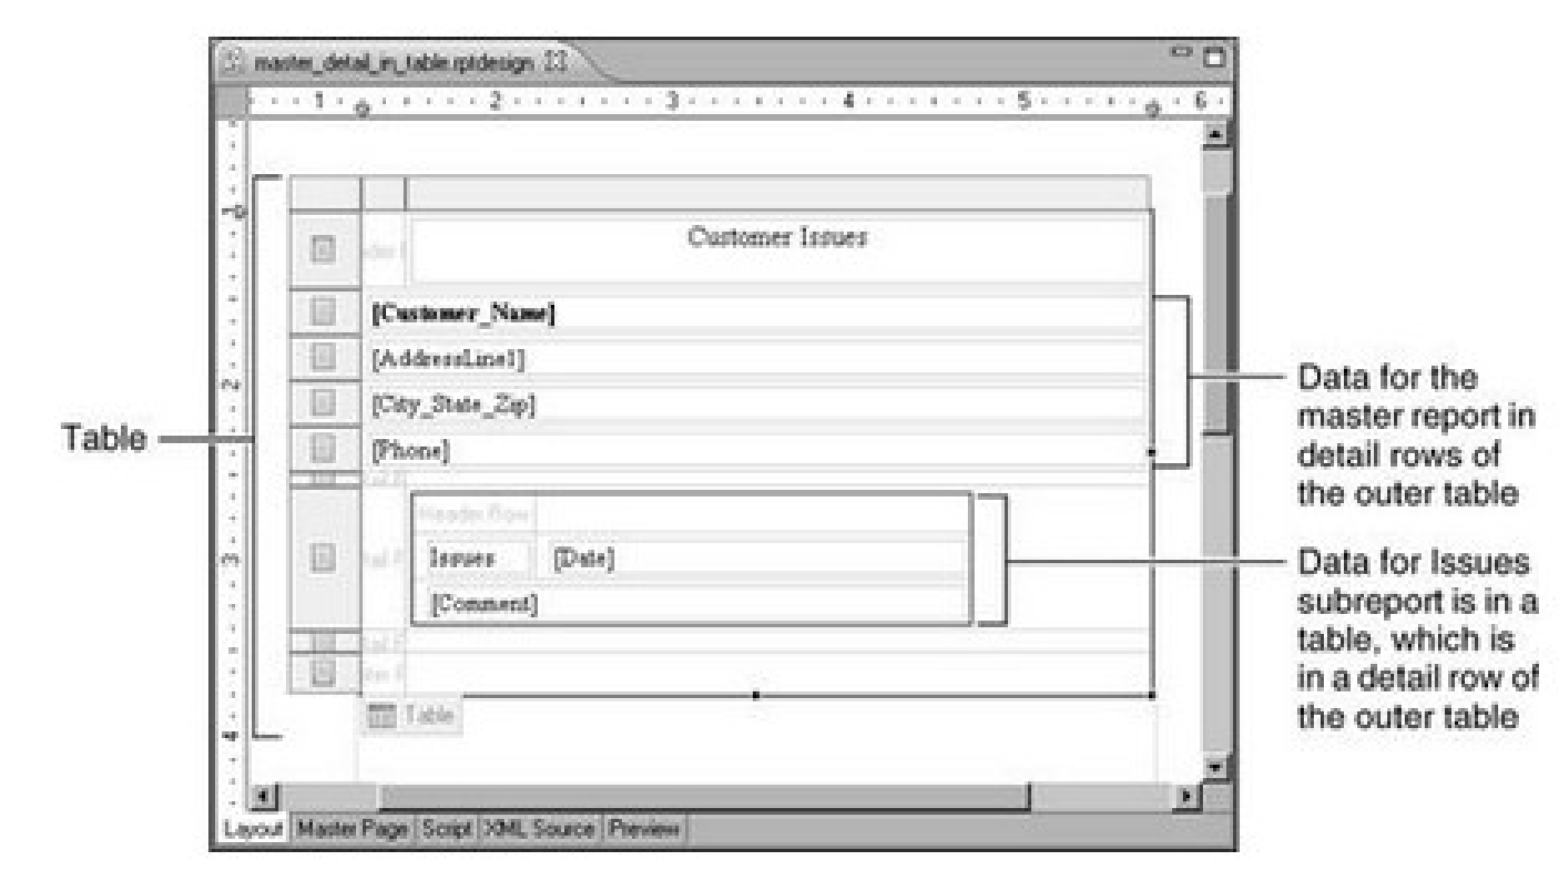
Design avec des tables

Slide 212
Lier les rapports
Pour lier le sous-rapport au rapport parent par exemple :
la requête du sous-rapport doit contenir un paramètre
ce paramètre doit être lié à l'enregistrement courant du rapport parent.

Slide 213
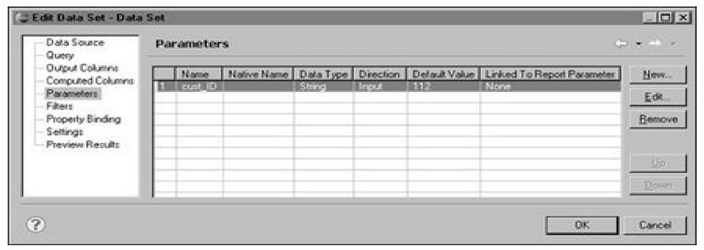
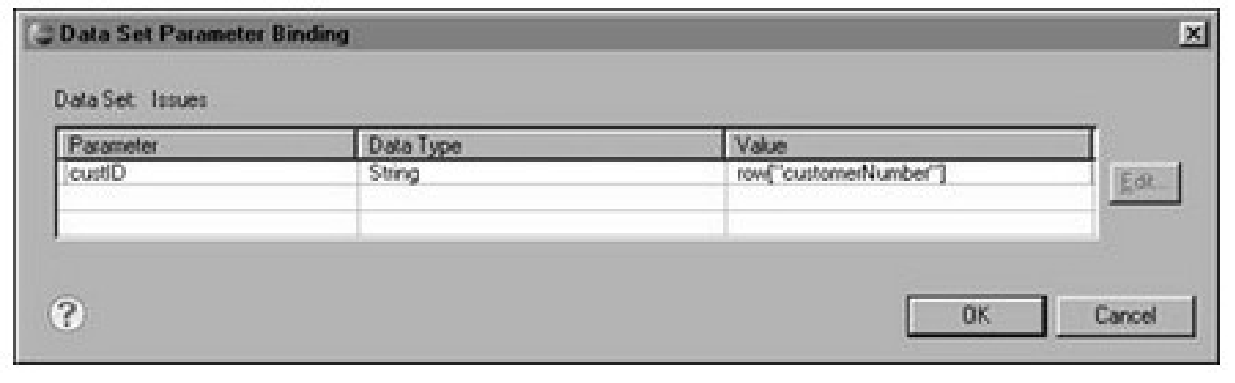
Exemple
TP : Tables imbriquées

Slide 214
Éléments avancés
Listes/Tables imbriquées
Liens hypertextes
Graphiques
Tableaux croisés

Slide 215
Introduction
Il est possible d'ajouter des éléments interactifs permettant une meilleure navigation dans le rapport.
Des liens hypertexte ou des tables des matières peuvent être ajoutées
Les graphiques peuvent également être interactifs
Dans des rapports HTML, des check box, des boutons peuvent être ajoutés
Les fonctions interactives ne sont pas toujours disponible en fonction des formats de sortie

Slide 216
Liens hypertexte
Les liens hypertexte peuvent pointer vers un élément du même rapport ou d'un autre rapport
L'élément source du lien doit être un élément data, label, image ou graphique

Slide 217
Lien dans le même rapport
Pour réaliser un lien hypertexte dans le même rapport, il faut définir dans l'ordre :
Un signet (bookmark ou cible) sous forme d'une expression
Un lien hypertexte (source) qui a pour type Internal Bookmark et une expression qui doit se résoudre en un bookmark

Slide 218

Exemples

Slide 219

Exemple hyperlink

Slide 220
Lien vers un autre rapport
Pour effectuer un lien vers un autre rapport, il faut définir un bookmark de la même façon mais choisir pour le lien le type drill-through
Ce type de lien nécessite des informations supplémentaires :
Le nom du rapport cible (.rptdesign ou .rptdocument)
Le bookmark dans le rapport cible ou une entrée de la table des matières
Si le lien doit provoquer l'ouverture d'une nouvelle fenêtre ou non
Le format de sortie du rapport
Lors de l'activation du lien, il est également possible de passer un paramètre au rapport cible.

Slide 221


Slide 222
Lien vers un contenu externe
Le lien peut également pointer vers une ressource externe.
Le type de lien est alors URI
Il faut indiquer l'adresse complète cible et si le lien doit ouvrir une nouvelle fenêtre ou non

Slide 223
Table des matières
Par défaut, un rapport groupé inclut une table des matières qui affiche les valeurs des groupes
Les entrées sont générées pour tous les groupes (organisés hiérarchiquement)
Pour ne pas inclure un groupe particulier dans la table des matières , il faut supprimer l'expression dans la propriété « Table Of Contents Item Expression » de l'éditeur de groupe

Slide 224
Entrée de la TOC
Il est possible de générer des entrées pour d'autres éléments de rapport que les groupes
Property Editor → Table of Contents
Spécifier alors une expression qui correspond à la valeur à afficher dans la table des matières
TP : Rapports liés

Slide 225
Éléments avancés
Listes/Tables imbriquées
Liens hypertextes
Graphiques
Tableaux croisés

Slide 226
Introduction
BIRT propose un assistant « Chart builder » permettant de sélectionner un type et sous- type de graphique, d'associer les données et de les formater. L'assistant affiche une barre de progression des différentes étapes de mise au point du graphique Les graphiques peuvent afficher plusieurs séries correspondant à des couleurs différentes Les graphiques peuvent être rendus en différents formats (SVG, BMP, PNG)

Slide 227
Types de graphiques
Zone : Affiche un ensemble de points reliés par des lignes et formant une zone
Barre : Les valeurs sont affichées sous forme de barres verticales ou horizontales. Permet des comparaisons faciles
Tube, cône, pyramide : Identiques au barre avec des formes différentes
Ligne : Points reliés par des lignes
Mètre : Utilise une aiguille pour positionner les valeurs sur un cadran organisé en zones
Camembert : Les valeurs représentent une portion du camembert
Dispersion : Juste des points. Graphique scientifique
Bulles : Comme la dispersion mais les points sont des bulles plus ou moins grosses (3 axes)
Boursier : 4 données (Ouverture, Fermeture, Haute et basse) affichées sous forme de chandelier
Différence : Affiche les variations entre 2 ensembles de données en coloriant les zones entre les points de comparaison
Gantt : Planification de projet

Slide 228

Area

Slide 229

Barre

Slide 230

Cône

Slide 231

Ligne

Slide 232

Mètre

Slide 233

Camembert

Slide 234

Dispersion

Slide 235

Bulle

Slide 236

Boursier

Slide 237

Différence

Slide 238

Gantt

Slide 239
Chart Builder
L'assistant Chart Builder comporte 3 volets principaux
La sélection du type de graphique
La sélection des données
Le formatage du graphique

Slide 240
Première étape
La première étape de l'assistant démarre lorsque l'on effectue un glisser/déposer de l'élément graphique.
Elle consiste à sélectionner le type de graphique et son sous-type
Le sous-type correspond généralement à l'utilisation des effets 3D, le basculement des axes

Slide 241

Sélection du graphique

Slide 242

Sous-types

Slide 243
Formats de sortie
4 formats de sortie sont disponibles :
SVG (défaut) : Format XML vectoriel léger permettant l'ajout de plus d'interactivité
JPEG, PNG : Adapté aux photos
BMP : Format BitMap le plus lourd
Pour certains graphiques, il est possible de définir plusieurs axes Y, un effet 3D

Slide 244
Jeu de données
La deuxième étape consiste à sélectionner les données du graphique.
Les graphiques ont le choix entre :
utiliser leur propre jeu de données
ou utiliser le jeu de données de leur conteneur (Liste, tableau ou grille)
Le jeu de données peut également être filtré ou paramétré et de nouvelles liaisons de données peuvent être définies
L'assistant permet de prévisualiser les premières données du jeu
Un texte alternatif peut être affiché, si aucune donnée n'est disponible.

Slide 245
Propre jeu de données
Pour utiliser un jeu de données indépendamment du conteneur, l'option à choisir est « Use Data From »
Puis choisir :
Soit un jeu de données défini au niveau d'un rapport
Soit un cube

Slide 246
Jeu de données du conteneur
Pour utiliser les données d'un conteneur, le graphique doit être placé dans la cellule d'une table ou d'une liste.
2 options sont alors disponibles :
Inherit columns and Groups : Le graphique utilise les groupes du conteneur (et les agrégations définies pour le groupe). Il ne peut pas redéfinir ni d'autres groupes, ni de filtres supplémentaires
Inherit columns : Le graphique peut définir ses propres groupes, filtres et agrégation

Slide 247
Association de données
Chaque type de graphique utilise les données du jeu différemment
Il faut alors renseigner les expressions BIRT demandées par chaque type de graphique
Par exemple, pour un camembert :
L'identification d'une part (la catégorie)
L'expression donnant la taille de la part
Un regroupement éventuel

Slide 248

Exemple

Slide 249
Axes d'un graphique
La plupart des graphiques ont 2 axes :
L'axe-x généralement utilisé pour les catégories peut être de n'importe quel type de données
L'axe-y généralement utilisé pour les valeurs de type numériques
Généralement, un graphique affiche une unique catégorie sur l'axe-x et plusieurs séries de valeurs sur l'axe-y
Si le nombre de catégories ou de valeurs est trop important pour être affiché, il est possible de les regrouper au niveau du graphique

Slide 250


Slide 251
Saisie des expressions
Plusieurs techniques sont possible pour renseigner les expressions d'un graphique :
Effectuer un glisser/déposer à partir de la prévisualisation des données
Utiliser l'expression builder
Écrire directement l'expression

Slide 252

Drag And Drop

Slide 253
Regroupement
Les données des axes peuvent être regroupées et triées
Le tri doit indiquer le sens (ou le champ de tri si différent de la valeur), la locale et la force
Le groupe doit indiquer le type de donnée, l'unité, l'intervalle (nombre de lignes à regrouper), et le calcul d'agrégation à effectuer

Slide 254

Tri et groupe

Slide 255
Regroupement / axes
Le regroupement de données a des conséquences différentes en fonction des axes :
Le regroupement de catégorie (axe-x) permet d'agréger des valeurs
Le regroupement de valeurs (axe-y) permet de différencier des valeurs (Optional Y grouping) de la même façon que les séries

Slide 256
Regroupement de catégorie de type date
Les valeurs de type date peuvent être regroupées par secondes, minutes, heures, jours, semaines, mois et année
L'option intervall permet d'effectuer un second regroupement
Par exemple, pour grouper par trimestre choisir un groupement par mois et un intervalle de 3

Slide 257
Regroupement de catégorie de type texte
Les valeurs de type texte ne peuvent être regroupées que par l'option intervalle.
L'intervalle donne alors le nombre de valeurs regroupées

Slide 258
Regroupement catégorie de type numérique
Les valeurs numériques sont regroupées via l'option intervalle
Un intervalle de 10 regroupe les valeurs de 1 à 10, puis 11 à 20, etc.
Si il n'existe pas de valeurs pour un intervalle, celui-ci n'est pas affiché

Slide 259

Regroupement de valeurs

Slide 260


Exemple Barre

Slide 261
Axes-y multiples
Il est possible de définir plusieurs axes-y utilisant une échelle différente
L'option Multiple Y Axis doit alors être positionné à Secondary Axis ou More Axes
Il faut ensuite spécifier les données pour chaque axe-y

Slide 262
Combinaison de graphiques
Il est possible de combiner plusieurs types de graphiques sur le même graphique.
Pour cela, il faut définir une série pour chaque type de graphique et associer un graphique différent pour l'une des séries dans l'onglet Format Chart
Un index z est quelque fois nécessaires

Slide 263

Exemple

Slide 264
Graphique mètre
Il est possible de créer des graphiques mètres affichant plusieurs aiguilles sur le même cadran ou plusieurs cadrans avec chacun une seule aiguille
Cela se fait en définissant plusieurs séries ou en utilisant le regroupement d'axe-y

Slide 265

Exemple

Slide 266
Prévisualisation
L'assistant permet de prévisualiser les données du jeu de données et également (après avoir renseigné les expressions) prévisualiser grossièrement la forme du graphique.
La prévisualisation utilise soit un sous- ensemble des données du jeu soit des données aléatoires
Les options de prévisualisation peuvent être configurées dans
Windows → Preferences → Report Design → Chart → Field assist

Slide 267
Formatage
De nombreuses options de formatage sont possibles :
Modification de la zone dédiée au graphique : Couleur de fond, padding, ...
Formatage des valeurs : numériques, dates
Formatage des libellés du graphique (titres, légendes, étiquettes) : couleur police, taille, ...
Formatage des axes : Style de ligne, étiquettes, couleurs
Formatage des séries : forme, couleur, etc
Ajout d'hyperliens, de la surbrillance

Slide 268

Zones d'un graphique

Slide 269
Interactivité
Les graphiques peuvent contenir des liens hypertextes, être définis comme signet ou apparaître dans la table des matières comme d'autres éléments de rapport.
Certains graphiques apportent en plus d'autres types d'interactivité associés à des éléments du graphique (légende, titre, axe)
Format Chart → <Chart element> → Interactivity

Slide 270
Spécification de l'interactivité
Il faut alors définir :
le type d 'événement déclenchant l'interactivité
L'action résultante
Toutes les actions ne sont pas disponibles en fonction des formats. Seul le format SVG supporte toutes les actions proposées

Slide 271

Exemple

Slide 272

Événements

Slide 273

Actions
TP11 : Graphiques

Slide 274
Éléments avancés
Listes/Tables imbriquées
Liens hypertextes
Graphiques
Tableaux croisés

Slide 275
Tableau croisé
Les tableaux croisés sont des tableaux spécifiques dans lesquels les nombres de lignes et de colonnes ne sont pas connus à l'avance. Par exemple, les ventes des différents produit par années
Ni le nombre d'années, ni le nombre de produits ne sont connus au moment du design
Ils sont utilisés pour afficher des données agrégées avec de multiple niveaux de groupements de colonnes et de lignes
Les calculs courants sont des totaux, des pourcentages, des moyennes

Slide 276
Tableau croisé
 | 2007 | 2008 | 2009
Fraises | 45 | 21 | 39
Cerises | 40 | 25 | 42
Pommes | 35 | 36 | 38

Slide 277
Cubes
Les tableaux croisés utilisent des jeux de données spécifiques appelés cube (OLAP)
Un cube agrège une ou plusieurs mesures ou champ résumé selon différentes dimensions (x,y) ou regroupements
Les dimensions peuvent être hiérarchiques

Slide 278

Exemple

Slide 279

Données

Slide 280
Construction des cubes
Les cubes peuvent être construits à partir d'un unique jeu de données ou de plusieurs jeux
Dans le cas de plusieurs jeux de données, le premier jeu de données doit contenir la mesure

Slide 281
Un seul jeu de données
Dans ce cas, on sélectionne le jeu de données comme jeu de donnée primaire
Ensuite, les groupes et mesures (summaries) sont créés en glissant/déposant les champs adéquats

Slide 282

Ajout d'un groupe

Slide 283

Ajout d'une mesure

Slide 284
Plusieurs jeux de données
La procédure est alors identique et les champs pour les dimensions peuvent être choisis des différents jeux de données
Une étape supplémentaire liant les dimensions avec le jeu de données primaires est nécessaire

Slide 285

Lien des dimensions

Slide 286
Zones d'un tableau croisé
Un tableau croisé contient 3 zones :
La zone ligne destiné à afficher des dimensions en abscisse
La zone colonne destinée à afficher les dimensions en ordonnée
La zone détail destinée à afficher les mesures

Slide 287

Zones

Slide 288
Remplissage du tableau
Le renseignement des zones se fait par glisser/déposer des données du cube dans la zone
Il est possible de positionner plusieurs dimensions dans une ligne et colonne ; l'ordre de position est alors important
Il est également possible d'afficher plusieurs mesures

Slide 289
Mesure dérivée
Le tableau croisé fournit un ensemble de variables qui peuvent être utilisées pour calculer des mesures dérivées
Les variables fournis le tableau croisé sont typiquement les totaux des mesures par toutes les combinaisons de dimensions possibles
Une mesure dérivée classique est un calcul de pourcentage par rapport à un total

Slide 290

Exemple

Slide 291
Ajout des sous-totaux et grand total
Il est possible d'afficher les totaux pour chaque combinaison de dimension
Par défaut, BIRT ne les affiche pas. Il faut explicitement les spécifier dans l'éditeur de propriété et les onglets Row Area et Column Area
Pour définir un sous-total, il faut fournir la dimension d'agrégation
Les totaux peuvent également être affichés sous forme de graphiques

Slide 292
Gestion des lignes ou colonnes vides
Par défaut, BIRT n'affiche pas les lignes ou colonnes n'ayant pas de mesures
Il est possible de forcer l'affichage

Slide 293
Filtre et Tri des données
Par défaut, BIRT trie les données par les valeurs des dimensions dans l'ordre ascendant
Il est possible de modifier la direction de l'ordre et même le critère d'ordre qui peut être une mesure ou un total par exemple
Il est également possible de définir un filtre au niveau du tableau croisé
TP12 : Tableau croisé

Slide 294
Pour aller plus loin
Localisation
Développement collaboratif
Bibliothèque et thèmes
Gabarits

Slide 295
Introduction
Lorsqu'il est nécessaire de générer le rapport en différentes langues.
Les chaînes statiques dans le rapport.
A la place, sont utilisées des clés qui font référence à des fichiers de traduction externes au rapport
Lors de la génération, BIRT utilise la locale de la machine pour utiliser la bonne traduction

Slide 296


Slide 297
Éléments localisables
Les éléments pouvant être localisés et acceptant une clé de ressources sont :
Les textes statiques, labels du rapport mais également des graphiques
Les noms d'affichage des des champs du jeu de données
Les valeurs textes venant d'un jeu de données
Les textes d'aides associés aux paramètres

Slide 298
Étapes pour la localisation
Pour localiser un rapport, il est nécessaire de :
Créer les fichiers ressources : Ce sont des fichiers définissant une clé par ligne et respectant le nommage suivant :
<bundlename>_<langue_iso_code>_<pays_iso_code>.prop erties
Les placer dans le répertoire ressource
Affecter le bundle au rapport
Utiliser les clés dans les labels

Slide 299

Affectation du bundle

Slide 300


Affectation de clé

Slide 301

Affectation de clé

Slide 302

Affectation de clé (graphique)

Slide 303
Sélection de locale
Pour tester le rapport dans les différentes langues, il suffit de modifier la locale dans les préférences de prévisualisation.
Window → Preferences → Preview
TP13 : Localisation

Slide 304
Pour aller plus loin
Localisation
Développement collaboratif
Bibliothèque et thèmes
Gabarits

Slide 305
Introduction
BIRT facilite le développement collaboratif grâce à plusieurs types de ressources :
Les bibliothèques fournissent un repository d'éléments de rapport (source de données, jeux de données, styles, etc.). L'extension des fichiers est .rptlibrary et ils sont situés dans le répertoire resource partagé par les développeurs
Les gabarits (templates) fournissent une modèle de départ pour créer un rapport. L'extension est .rpttemplate et les fichiers sont situés dans le répertoire template. BIRT fournit des gabarits standards
Les fichiers CSS qui mutualisent des informations de style

Slide 306
SCM
BIRT bénéficie des capacités de gestion de projet d'Eclipse pour organiser les rapports, en particulier il peut facilement se connecter à un SCM (CVS/SVN/Git) pour la gestion des sources
Les éléments mutualisés (bibliothèque, gabarits, css) et les rapports peuvent donc être commités et mis à jour via un SCM

Slide 307
Pour aller plus loin
Localisation
Développement collaboratif
Bibliothèque et thèmes
Gabarits

Slide 308
Bibliothèque
Une bibliothèque est un composant dynamique du rapport.
Lorsqu'un développeur effectue un changement dans la bibliothèque, il est répercuté dans tous les rapports qui utilisent la bibliothèque
Une bibliothèque stocke des éléments de rapport comme des sources de données, des jeux de données, des pages maître, des styles, des éléments simples …
Un rapport peut utiliser 0 ou plusieurs bibliothèques

Slide 309

Rapport utilisant plusieurs bibliothèques

Slide 310
Création
BIRT propose 3 techniques pour créer une bibliothèque :
A partir d'un rapport :
Outline View → Clic-droit sur le rapport → Export to Library
Créer une bibliothèque vide :
File → New → Library
A partir d'un élément du rapport :
Outline View → Clic-droit sur l'élément → Export to Library
Une fois créée, des éléments peuvent y être ajoutés ou édités avec les mêmes éditeurs/assistants que ceux d'un rapport

Slide 311
Édition de la bibliothèque
L'édition des éléments est identique à l'édition d'éléments dans un rapport.
Sont disponible :
L'explorateur de données
La palette permettant d'ajouter des éléments visuels
L'éditeur de propriétés

Slide 312
Thèmes
Une bibliothèque permet de regrouper des styles dans des thèmes.
Chaque thème intègre tous les styles utilisés dans un rapport et un rapport ne peut utiliser qu'un seul thème
Dans une nouvelle bibliothèque, il existe déjà un thème nommé defaultTheme
On peut créer plusieurs thèmes dans une bibliothèque
Les thèmes apportent les même fonctionnalités que les fichiers css mutualisés

Slide 313
Priorité des styles
Finalement, un rapport peut utiliser des styles provenant d'un thème, d'un fichier css ou du rapport lui-même.
En cas de nom identique, l'ordre de priorité est :
Le rapport
Le fichier css
Le thème

Slide 314

Outline d'une bibliothèque

Slide 315
Partage d'une bibliothèque Alternative à un SCM
Une fois mise au point, les bibliothèques résidant dans le workspace doivent être publiées dans les ressources partagées
File → Copy Library to Shared Resource Folder
Ce dossier doit alors être partagé par l'ensemble des développeurs
Windows → Preferences → Report Design → Resource

Slide 316

Emplacement dossier ressources

Slide 317

Publication d'une bibliothèque
Les ressources partagées peuvent être organisées en dossier. => Choisir le bon dossier au moment de la publication

Slide 318
Utilisation
L'utilisation de la bibliothèque se fait via l'onglet Resource Explorer qui affiche les différentes bibliothèques disponibles et leurs contenus et qui permet d'effectuer des glisser/déposer
L'onglet doit être rafraîchi manuellement lors de modifications dans le répertoire ressource
Il est possible de modifier les propriétés de l'élément provenant de la bibliothèque. => BIRT gère alors les modifications locales effectuées et les propriétés qui restent dynamiques.

Slide 319
Mises à jour
Lorsqu'une bibliothèque est mise à jour, les modifications doivent êtres publiées dans le répertoire partagé
Les développeurs travaillant avec cette bibliothèque peuvent être obligés de faire un « Refresh » pour voir les changements

Slide 320
Organisation des bibliothèques
Les éléments d'une bibliothèque peuvent également faire référence à une autre bibliothèque
Cela permet d'organiser clairement les bibliothèques des différents projets d'une entreprise.
Par exemple, on pourra fournir :
Une bibliothèque générale à tous les projets qui contient des thèmes, le logo de la société, des pages maîtres
Plusieurs bibliothèques dédiés à des projets spécifiques

Slide 321
Pour aller plus loin
Localisation
Développement collaboratif
Bibliothèque et thèmes
Gabarits

Slide 322
Gabarits
Un gabarit est statique.
=> Lors de la création d'un rapport via un gabarit, une copie du gabarit est effectuée
=> Les modifications sur un gabarit n'ont donc pas
d'effet sur les rapports les ayant utilisés
Un gabarit fournit une structure pour un rapport et peut contenir tout ce que contient un rapport (source et jeu de données, éléments visuels, page maître, etc.)
Des instructions d'utilisation sont associées au gabarit ainsi qu'à certains de ses éléments qui sont censés être modifiés

Slide 323
Création de gabarits
BIRT propose 2 façons pour créer un gabarit :
Créer un gabarit vide
File → New → Template
Créer un gabarit à partir d'un rapport
File → Register template with a New Report Wizard
Un gabarit comporte les propriétés suivantes :
Un nom
Une description
Une image
Ces propriétés sont utilisés par l'assistant BIRT lors de la création d'un nouveau rapport

Slide 324
Éléments du gabarits
Un gabarit contient
des éléments standards
des éléments de gabarit censés être complétés lors de l'utilisation du gabarit Les éléments de gabarits ont des instructions associées
Le gabarit dans sa globalité peut également avoir des instructions associées nommées « Cheat sheet »

Slide 325

Instructions associées

Slide 326
Partager les gabarits Alternative au SCM
Par défaut, BIRT stocke les gabarits dans le répertoire des gabarits prédéfinis qui n'est pas partagé
L'emplacement des gabarits peut être changé par
Windows → Preferences → Report Design → Template
Lorsque le gabarit est prêt, il faut alors le publier via
File → Register Template with New Report Wizard

Slide 327
Utilisation
L'utilisation du gabarit est proposée lors de la création d'un nouveau rapport et tous les gabarits du dossier gabarit sont proposés
Une fois l'assistant terminé, le rapport hérite de la structure du gabarit et des éléments de gabarits censés être modifiés selon leurs instructions associées

Slide 328

Élément de gabarit
TP14 : Bibliothèques et gabarits

Slide 329
Références
« BIRT, A field guide », Diana Peh, Nola Hague, Jane Tatchell
Wiki :
http://wiki.eclipse.org/index.php/BIRT_Project
BIRT Report Object Model (ROM) Documentation : http://www.eclipse.org/birt/phoenix/ref/rom/index.html
ROM Spécification :
http://www.eclipse.org/birt/phoenix/ref/ROM_Overview_SPEC.pdf

Slide 330
Merci!!!
MERCI DE VOTRE ATTENTION

